Slide 1
TALLER PARTICIPATIVO REGION DE LOS RIOS
EVALUACIÓN LEY DE PESCA
VALDIVIA, 13 ENERO 2023

Slide 2
MATERIAS
1.- DEMANDAS SOCIALES.
2.- MEJORA DE CONTENIDOS.
3- CONTENIDOS NUEVOS.
4.- DOLORES DE LA REGION.
5.- FOMENTO PRODUCTIVO
6.- OTROS

Slide 3
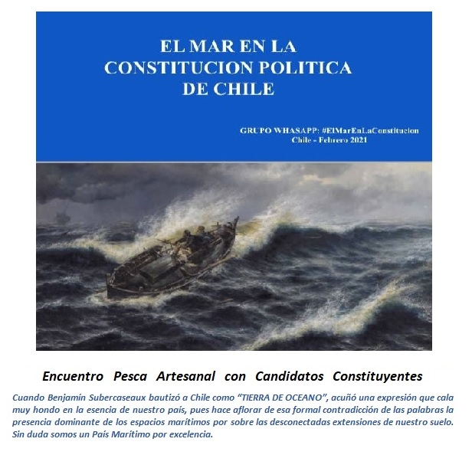
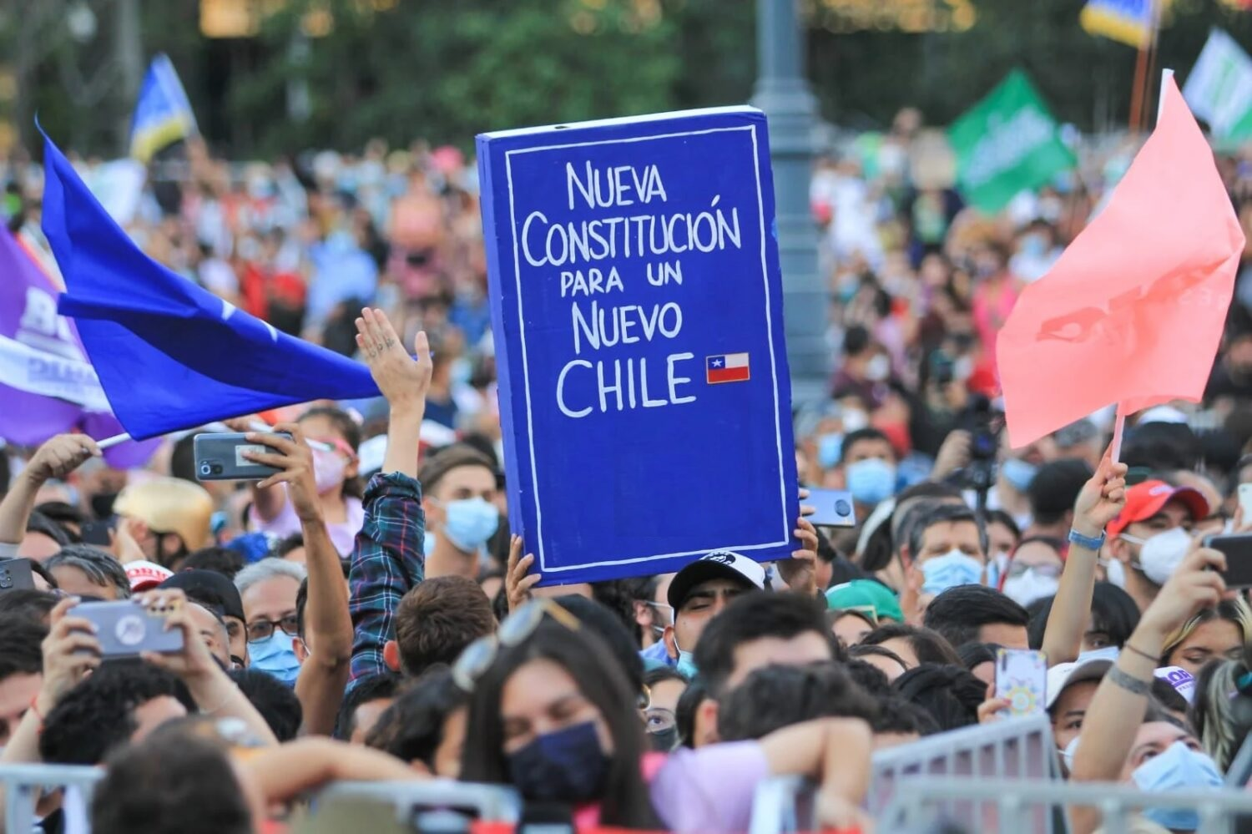
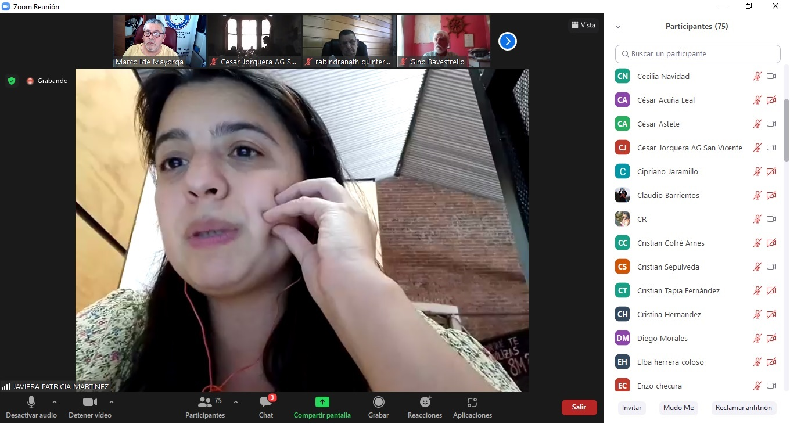
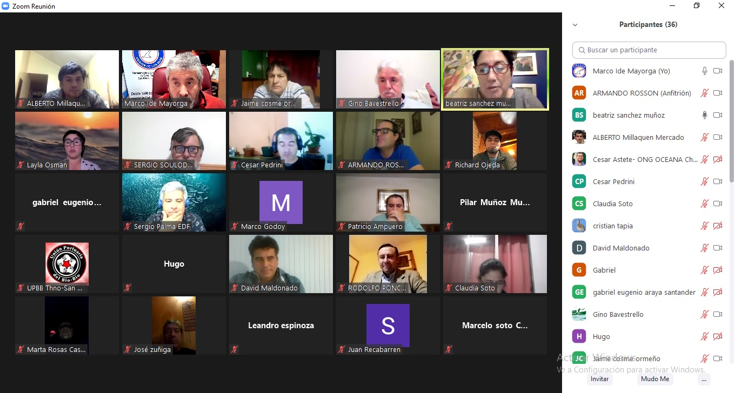
1.- DEMANDAS SOCIALES

Slide 4
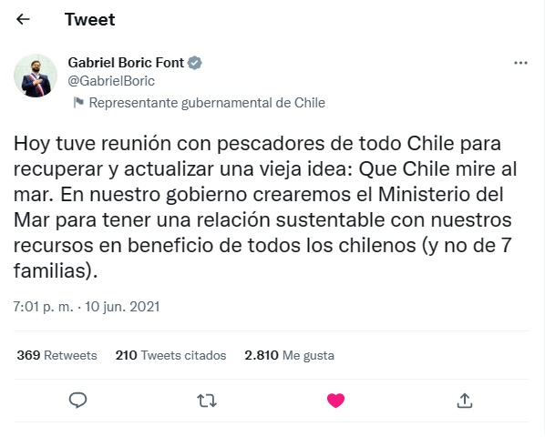
A.- CREACION MINISTERIO DEL MAR:
LA IDEA DE CREAR UN MINISTERIO DEL MAR NO ES ALGO NUEVO, PUES EN 1971, SE PRESENTÓ AL CONGRESO UN PROYECTO DE LEY PARA FORMARLO, POR PARTE DEL ENTONCES GOBIERNO DE SALVADOR ALLENDE. NO OBSTANTE, EL PROCESO NO HA PASADO MÁS ALLÁ DE SER UNA INICIATIVA, HASTA EL MOMENTO …
UN MINISTERIO DEL MAR QUE TENGA COMO FUNCIONES DIRIGIR, FOMENTAR, ORIENTAR, COORDINAR Y PLANIFICAR EL DESARROLLO LAS ACTIVIDADES QUE TENGAN RELACIÓN CON LA EXPLOTACIÓN DE RECURSOS MARINOS, DEPORTES ACUÁTICOS Y COMERCIO MARÍTIMO, PARA SU DESARROLLO ARMÓNICO Y RESPETO AL MEDIO AMBIENTE.

Slide 5
B.- EL MAR EN LA CONSTITUCION SE BUSCA DE RECONOCER AL MARITORIO CHILENO COMO PARTE DE NUESTRO TERRITORIO, ESTO SIGNIFICA LA INTEGRACIÓN DE LAS AGUAS INTERIORES, MAR TERRITORIAL Y ZONA COSTERA. CHILE ES CASI 80% MAR; ES UN PAIS LARGO, ANCHO Y PROFUNDO (Prof. Juan Carlos Castilla)
ARTICULO 139
CHILE ES UN PAÍS OCEÁNICO QUE RECONOCE LA EXISTENCIA DEL MARITORIO COMO UNA CATEGORÍA JURÍDICA QUE, AL IGUAL QUE EL TERRITORIO, DEBE CONTAR CON REGULACIÓN NORMATIVA ESPECÍFICA, QUE INCORPORE SUS CARACTERÍSTICAS PROPIAS EN LOS ÁMBITOS SOCIAL, CULTURAL, MEDIOAMBIENTAL Y ECONÓMICO.
ES DEBER DEL ESTADO LA CONSERVACIÓN, LA PRESERVACIÓN Y EL CUIDADO DE LOS ECOSISTEMAS MARINOS Y COSTEROS CONTINENTALES, INSULARES Y ANTÁRTICO, PROPICIANDO LAS DIVERSAS VOCACIONES Y USOS ASOCIADOS A ELLOS Y ASEGURANDO, EN TODO CASO, SU PRESERVACIÓN, CONSERVACIÓN Y RESTAURACIÓN ECOLÓGICA.
UNA LEY ESTABLECERÁ LA DIVISIÓN ADMINISTRATIVA DEL MARITORIO, SU ORDENACIÓN ESPACIAL, GESTIÓN INTEGRADA Y LOS PRINCIPIOS BÁSICOS QUE DEBERÁN INFORMAR LOS CUERPOS LEGALES QUE MATERIALICEN SU INSTITUCIONALIZACIÓN, MEDIANTE UN TRATO DIFERENCIADO, AUTÓNOMO Y DESCENTRALIZADO, SEGÚN CORRESPONDA, SOBRE LA BASE DE LA EQUIDAD Y JUSTICIA TERRITORIAL.

Slide 6
C.- SOBERANIA Y SEGURIDAD ALIMENTARIA
DEL MISMO MODO CREEMOS QUE ES IMPORTANTE TAMBIÉN RESCATAR DEL FALLIDO NUEVO TEXTO CONSTITUCIONAL LO REFERIDO A LA SOBERANÍA Y SEGURIDAD ALIMENTARIA QUE RECONOCE, FOMENTA Y APOYA LA AGRICULTURA CAMPESINA E INDÍGENA, LA RECOLECCIÓN Y LA PESCA ARTESANAL, CONCEPTOS QUE POR PRIMERA VEZ IBAN A ESTAR EN LA CONSTITUCIÓN.
ARTÍCULO 54
1. ES DEBER DEL ESTADO ASEGURAR LA SOBERANÍA Y SEGURIDAD ALIMENTARIA. PARA ESTO PROMOVERÁ LA PRODUCCIÓN, LA DISTRIBUCIÓN Y EL CONSUMO DE ALIMENTOS QUE GARANTICEN EL DERECHO A LA ALIMENTACIÓN SANA Y ADECUADA, EL COMERCIO JUSTO Y SISTEMAS ALIMENTARIOS ECOLÓGICAMENTE RESPONSABLES.
2. EL ESTADO FOMENTA LA PRODUCCIÓN AGROPECUARIA ECOLÓGICAMENTE SUSTENTABLE.
3. RECONOCE, FOMENTA Y APOYA LA AGRICULTURA CAMPESINA E INDÍGENA, LA RECOLECCIÓN Y LA PESCA ARTESANAL, EN TANTO ACTIVIDADES FUNDAMENTALES PARA LA PRODUCCIÓN DE ALIMENTOS.
4. PROMUEVE EL PATRIMONIO CULINARIO Y GASTRONÓMICO DEL PAÍS.

Slide 7
3.- MEJORA DE CONTENIDOS
COMITES DE MANEJO - REPRESENTATIVIDAD DE LA PESCA ARTESANAL.
MODIFICACIÓN DE ARTICULO 64 E LEY DE PESCA PARA EMBARCACIONES MENORES QUE TIENEN RECURSOS PELAGICOS EN SU INSCRIPCION (CERTIFICACION).
MODIFICACION DEL REGLAMENTO DE SUSTITUCION DE EMBARCACIONES ARTESANALES Y DE REEMPLAZO DE LA INSCRIPCION DE PESCADORES EN EL REGISTRO ARTESANAL (EMBARCACIONES DE HASTA 8 METROS QUE TIENEN EN SU INSCRIPCION RECURSOS PELAGICOS).
MODIFICACION DEL REGLAMENTO DE SUSTITUCION DE EMBARCACIONES ARTESANALES Y DE REEMPLAZO DE LA INSCRIPCION DE PESCADORES EN EL REGISTRO ARTESANAL (REEMPLAZO DE UNA INSCRIPCION VACANTE EN EL REGISTRO ARTESANAL - REFORMAS AL ARTICULO 12 ° INCISO SEGUNDO REFERIDO AL CORRIMIENTO DE LA LISTA DE ESPERA)
MODIFICACION AL REGLAMENTO DE LOS CONSEJOS ZONALES DE PESCA Y SOLICITUD.
AREAS DE MANEJO.

Slide 8
COMITES DE MANEJO - REPRESENTATIVIDAD EN LOS COMITÉS DE MANEJO
SI BIEN ES CIERTO LA SUBSECRETARIA REALIZÓ UNA INTERPRETACIÓN RESPECTO A QUE LOS REPRESENTANTES DE LOS PESCADORES SOLO DEBEN CUMPLIR CON EL REQUISITO DE ESTAR INSCRITOS EN EL RPA INDEPENDIENTEMENTE SI TIENE INSCRITA LA PESQUERÍA OBJETO DEL PLAN DE MANEJO, CUESTIÓN QUE COMPARTIMOS YA QUE SE TRATA DE UN PESCADOR ARTESANAL INSCRITO EN EL RPA Y QUE ES ELEGIDO POR SUS PARES PARA QUE LOS REPRESENTE ANTE EL COMITÉ, Y NO REQUIERE TENER INSCRITA LA PESQUERÍA OBJETO DEL PLAN; SIN EMBARGO, EL REGLAMENTO DE DESIGNACIÓN DE LOS INTEGRANTES Y FUNCIONAMIENTO DE LOS COMITÉS DE MANEJO, SEÑALAN EN SUS ARTÍCULO 2° Y 3° QUE RESPECTO A LO QUE SE REFIERE AL ARTÍCULO 8° Y 9° DE LA LEY DE PESCA RESPECTIVAMENTE, QUE LOS REPRESENTANTES DE LOS PESCADORES ARTESANALES DEBEN ESTAR INSCRITOS EN LA O LAS PESQUERÍAS OBJETO DEL PLAN DE MANEJO. ESTO TAMBIÉN FUE RATIFICADO RESUELTO POR LA CONTRALORÍA REGIONAL DE VALPARAÍSO MEDIANTE DICTAMEN Nº 750 DEL 17 DE ENERO DEL 2019 C.I. SUBPESCA Nº 891/2019.

Slide 9
PROPUESTAS:
A.- ELECCIÓN DE LOS REPRESENTANTES DE LOS PESCADORES ARTESANALES: SE REQUIERE ACLARAR QUE PUEDEN SER REPRESENTANTES DE LOS PESCADORES ANTE EL COMITÉ CUALQUIER PESCADOR ARTESANAL QUE TENGA COMO ÚNICA CONDICIÓN QUE ESTE INSCRITO EN EL RPA.
B.- REPRESENTACIÓN REAL DE LAS REGIONES: SE PROPONE MODIFICAR LOS CRITERIOS INDICADOS EN EL NUMERAL 1 DEL ARTÍCULO 6° DEL REGLAMENTO. LA AUTORIDAD DEBE PROPICIAR LA PARTICIPACIÓN DE TODAS LAS REGIONES QUE OPERAN EN DICHAS UNIDADES DE PESQUERÍA INDEPENDIENTEMENTE DEL VOLUMEN DE EXTRACCIÓN O NÚMERO DE PESCADORES QUE TENGA HISTÓRICAMENTE LA REGIÓN. (LOS ACUERDOS DEL COMITÉ SON POR CONCENSO).
C.- PESCADORES ARTESANALES PROPIAMENTE TAL (TRIPULANTES, PATRONES) Y ENFOQUE DE GÉNERO: SE FORTALEZCA LA REPRESENTATIVIDAD DE TODOS LOS SECTORES DE LA PESCA ARTESANAL EN LOS COMITÉS DE MANEJO, APLICANDO EL ENFOQUE DE GÉNERO Y REVISANDO LAS CONDICIONES PARA LA PARTICIPACIÓN DE LOS TRIPULANTES EN ESTAS INSTANCIAS DE PARTICIPACIÓN..

Slide 10
MODIFICACIÓN DE ARTICULO 64 E LEY DE PESCA PARA EMBARCACIONES MENORES QUE TIENEN RECURSOS PELAGICOS EN SU INSCRIPCION (CERTIFICACION)
EXISTEN EMBARCACIONES MENORES DE 12 METROS QUE TIENEN INSCRITA UNA PESQUERÍA PELÁGICA CON CERCO Y ESTÁN OBLIGADOS A CERTIFICAR SUS DESEMBARQUES Y A USAR UNA BITÁCORA. SE SOLICITA QUE EL ARMADOR “QUE OPERE SOBRE UNA PESQUERÍA PELÁGICA” SI TENGA LA OBLIGACIÓN DE CERTIFICAR, PERO CUANDO LA MISMA EMBARCACIÓN VAYA A OTRO TIPO DE PESQUERÍA QUE SE CAPTURA CON OTRO TIPO DE APAREJO (LÍNEA DE MANO) COMO LA SIERRA O CORVINA, O REDES (PEJEGALLO), O ESPINELES (CONGRIO DORADO, RAYA , ETC.) NO TENGA LA OBLIGACIÓN DE CERTIFICAR.
SE REQUIERE CON URGENCIA LA MODIFICACIÓN DEL ARTÍCULO 64 E.- QUE INDICA QUE LOS ARMADORES ARTESANALES DE EMBARCACIONES DE UNA ESLORA IGUAL O SUPERIOR A 12 METROS, LOS ARMADORES ARTESANALES DE EMBARCACIONES INSCRITAS EN PESQUERÍAS PELÁGICAS CON EL ARTE DE CERCO, CUALQUIERA SEA SU ESLORA, DEBERÁN ENTREGAR AL SERVICIO LA INFORMACIÓN DE DESEMBARQUE POR VIAJE DE PESCA, SOMETIÉNDOSE AL PROCEDIMIENTO DE CERTIFICACIÓN ESTABLECIDO POR SERNAPESCA.
PROPUESTA: SE DEBE INDICAR QUE LAS EMBARCACIONES MENORES A 12 METROS DE ESLORA SOLO DEBE CERTIFICAR SOLO EN CASO DE QUE OPERE CON CERCO SOBRE EL RECURSO.

Slide 11
MODIFICACION DEL REGLAMENTO DE SUSTITUCION DE EMBARCACIONES ARTESANALES Y DE REEMPLAZO DE LA INSCRIPCION DE PESCADORES EN EL REGISTRO ARTESANAL (EMBARCACIONES DE HASTA 8 METROS QUE TIENEN EN SU INSCRIPCION RECURSOS PELAGICOS).
EL REGLAMENTO DE SUSTITUCION DE EMBARCACIONES ARTESANALES Y DE REEMPLAZO DE LA INSCRIPCION DE PESCADORES EN EL REGISTRO ARTESANAL, SEÑALA QUE LAS EMBARCACIONES ARTESANALES SE CLASIFICAN EN CUATRO CLASES, SEGÚN SU CAPACIDAD EXTRACTIVA. SIENDO LA PRIMERA CLASE UNA EMBARCACIÓN ARTESANAL, CON O SIN CUBIERTA COMPLETA, CON O SIN MOTOR DE PROPULSIÓN, DE UNA ESLORA TOTAL DE HASTA 8 METROS Y CAPACIDAD DE BODEGA DE HASTA 5 METROS CÚBICOS. SIN EMBARGO LAS EMBARCACIONES ARTESANALES QUE NO TIENEN INSCRITOS LOS ARTES DE PESCA CERCO Y/O ARRASTRE, SE CLASIFICAN EN LAS SOLO EN 3 CLASES, SEGÚN SU ESLORA Y CAPACIDAD DE BODEGA.
EL PROBLEMA SE SUSCITA RESPECTO A LAS EMBARCACIONES QUE TIENEN RECURSOS PELAGICOS EN SU INCRIPCION, Y ESTAS ADCRITAS A RAE PELAGICO, PERO QUE EN LA PRACTICA NO OPERAN SOBRE ESOS RECURSOS. ESTAS EMBARCACIONES TIENEN ADEMAS INSCRITOS RECURSOS DE IMPORTANCIA COMERCIAL COMO LA REINETA, EL CONGRIO DORADO ENTRE OTRAS; POR LO CUAL SE VEN IMPEDIDAS DE CRECER PARA PODER OPERAR EN DICHAS PESQUERIAS, YA QUE EL REGLAMENTO LOS OBLIGA A RENUNCIAR A LA INCRIPCION DE LAS PESQUERIA PELAGICAS.
PROPUESTA: SE PROPONE MODIFICAR EL REGLAMENTO DE REEMPLAZO Y SUSTITUCIÓN DE LA INSCRIPCIÓN DEL RPA Y SE AUTORICE A SUSTITUIR POR UNA EMBARCACION DE HASTA 12 METROS SIEMPRE Y CUANDO NO OPERE EN PESQUERÍAS CON CERCO.

Slide 12
MODIFICACION DEL REGLAMENTO DE SUSTITUCION DE EMBARCACIONES ARTESANALES Y DE REEMPLAZO DE LA INSCRIPCION DE PESCADORES EN EL REGISTRO ARTESANAL (REEMPLAZO DE UNA INSCRIPCION VACANTE EN EL REGISTRO ARTESANAL - REFORMAS AL ARTICULO 12 ° INCISO SEGUNDO REFERIDO AL CORRIMIENTO DE LA LISTA DE ESPERA)
CADA 3 AÑOS SERNAPESCA DECLARA CADUCIDAD DE LISTAS DE ESPERA CONSTITUIDAS EN LAS INSCRIPCIONES ARTESANALES EN LAS CATEGORÍAS DE PESCADOR ARTESANAL PROPIAMENTE TAL, BUZO MARISCADOR, RECOLECTOR DE ORILLA, ALGUERO O BUZO APNEA Y ARMADOR ARTESANAL, DE CONFORMIDAD CON LO ESTABLECIDO EN INCISO FINAL DEL ARTÍCULO 55º DE LA LEY DE PESCA.
EL PROBLEMA DE LA LISTA DE ESPERA ES QUE LAS VACANTES QUE SE PRODUCEN SON ENTREGADAS POR ORDEN DE PRELACIÓN, SOLO DEBEN CUMPLIR CON ESTAR INSCRITOS EN LA LISTA DE ESPERA, POSTERIORMENTE ACEPTAR LA VACANTE, TENER EL ARTE DE PESCA Y/O APAREJO DE PESCA, Y CUMPLIR CON LA HABITUALIDAD EN ALGÚN RECURSO QUE TENGA INSCRITO COMO PESCADOR ARTESANAL O BUZO MARISCADOR.
ESTE ES UN SISTEMA POCO SELECTIVO YA QUE LA VACANTE DE ALGUNA DE LAS ESPECIES DE INTERÉS COMERCIAL PUEDE RECAER EN UN ARMADOR QUE FINALMENTE NO LA USARÁ, PERDIÉNDOSE UNA VACANTE QUE OTRO ARMADOR NECESITA PARA REGULARIZAR SU ACTIVIDAD.
PROPUESTA: SE REQUIERE AGREGAR NUEVOS CRITERIOS AL ARTICULO 12° INCISO SEGUNDO QUE TIENE QUE VER CON LA SEGURIDAD MARITIMA DE LA EMBARCACION Y TRIPULANTES RESPECTO A LA PESQUERIA A LA CUAL SE OPERA SOLICITANDO EL CERTIFICADO DE NAVEGABILIDAD.

Slide 13
MODIFICACION AL REGLAMENTO DE LOS CONSEJOS ZONALES DE PESCA Y SOLICITUD
PROPUESTA: SE REQUIERE REVISIÓN Y MODIFICACIÓN DEL REGLAMENTO DE FUNCIONAMIENTO EQUIPARÁNDOLO CON EL REGLAMENTO DE FUNCIONAMIENTO DEL CONSEJO NACIONAL DE PESCA EN LO REFERIDO A LA PRESENTACIÓN DE INFORMES DEL PROPIO CZP.
OTRO TEMA IMPORTANTE Y QUE ES DE PREOCUPACIÓN NACIONAL Y SE REFIERE A QUE NO ESTÁN TODOS LOS CARGOS VIGENTES Y EN EL CASO DEL CZP ARAUCANIA – LOS RIOS ESTÁ FUNCIONANDO CON EL QUÓRUM MÍNIMO. YA HAN HABIDO 2 REUNIONES FALLIDAS Y SE HAN TENIDO QUE REALIZAR NUEVAS CONVOCATORIAS POR FALTA DE QUÓRUM.
SE REQUIERE QUE EL CZP PUEDA HACER SESIONES VÍA VIDEO CONFERENCIA Y PARA ELLO DEBE IMPLEMENTARSE EL SISTEMA EN LAS DIRECCIONES ZONAL QUE NO LO TENGAN, YA QUE EL REGLAMENTO PERMITE REALIZAR REUNIONES A TRAVÉS DE VIDEO CONFERENCIAS (ART. 10). LAS VIDEO CONFERENCIAS LLEGARON PARA QUEDARSE
COMO EL CZP ES UN ÓRGANO DE CARÁCTER PÚBLICO PRIVADO Y POR OTRA PARTE EL INDESPA DEBE CONFORMAR LOS 14 CONSEJOS CONSULTIVOS REGIONALES DEL INDESPA, QUE TAMBIÉN SON ÓRGANOS DE CARÁCTER PÚBLICO PRIVADO.
SOLICITUD: FINANCIAR EQUIPAMIENTO DE UNA SOLA SALA PARA VIDEO CONFERENCIA EN LA DZP ARAUCANIA – LOS RIOS YA QUE EL INDESPA TAMBIÉN OPERA ALLÍ.

Slide 14
AREAS DE MANEJO:
PROPUESTAS:
1.- SE PROPONE QUE LAS DESTINACIONES A SERNAPESCA SEAN INDEFINIDA AL IGUAL QUE LAS DESTINACIONES OTORGADAS A LA SUBPESCA RESPECTO A LOS ECMPOs.
2.-QUE PROPONE SE CAPACITE A LOS JUECES RESPECTO A LA APLICACION DE MULTAS POR LEY DE PESCA, ESPECIALMENTE LAS REFERIDAS A AREAS DE NMANEJO.
3.- SE PROPONE ESTABLECER AREAS LIBRES PARA EL BUCEO CON ACUERDO DEL CONSEJO ZONAL DE PESCA RESPECTIVO.
4.- SE SOLICITA QUE LOS INFORMES DE SEGUIMIENTO DE LAS ÁREAS DE MANEJO SE REVISEN EN LA RESPECTIVA DIRECCIÓN ZONAL DE PESCA, SIEMPRE Y CUANDO SE FORTALEZCA EL PERSONAL DE LA ZONAL DE PESCA, Y QUE ESTOS INFORMES NO SEAN REVISADOS POR SEGUNDA VEZ EN VALPARAÍSO, YA QUE ESTO NO TIENE SENTIDO Y SOLO CONTRIBUYE A RETRASAR LAS RESOLUCIONES.

Slide 15
5.- SE PROPONE ELIMINAR PARTE DEL CRITERIO B DEL ARTICULO 144 A, REFERIDO A LA CADUCIDAD DE LAS AREAS DE MANEJO EN LO REFERENTE AL TERMINO DEL CONVENIO DE USO.
ARTICULO 55 H.- ASIMISMO, EN CASO DE CADUCIDAD DEL ÁREA DE MANEJO Y EXPLOTACIÓN DE RECURSOS BENTÓNICOS POR ALGUNA DE LAS CAUSALES PREVISTAS EN EL ARTÍCULO 144 BIS , DICHO SECTOR NO PODRÁ VOLVER A SER PROPUESTO PARA SU ESTABLECIMIENTO DE ACUERDO AL ARTÍCULO 55 A, POR UN PLAZO DE 5 AÑOS, CONTADO DESDE LA FECHA DE LA RESOLUCIÓN QUE DECLARE LA CADUCIDAD.
ARTÍCULO 144 A.- SON CAUSALES DE CADUCIDAD DE UN ÁREA DE MANEJO Y EXPLOTACIÓN DE RECURSOS BENTÓNICOS, LAS SIGUIENTES:
A) QUE EL ESTUDIO DE SITUACIÓN BASE DEL ÁREA DE MANEJO NO DÉ CUENTA DE LA EXISTENCIA DE UN BANCO NATURAL QUE PRESENTE LAS CONDICIONES PARA EL DESARROLLO DE UN PLAN DE MANEJO Y EXPLOTACIÓN DE RECURSOS BENTÓNICOS, Y
B) EN CASO QUE NO SE ASIGNE EL ÁREA A UNA ORGANIZACIÓN DE PESCADORES ARTESANALES DENTRO DE UN PLAZO DE 2 AÑOS DESDE LA FECHA DEL DECRETO DE DESTINACIÓN MARÍTIMA A QUE SE REFIERE EL ARTÍCULO 55 A, O DE LA FECHA DE TÉRMINO DEL ÚLTIMO CONVENIO DE USO VIGENTE.

Slide 16
4- CONTENIDOS NUEVOS.
DECLARAR AL SALMÓN CHINOOK COMO PESQUERÍA DE PEQUEÑA ESCALA.
DESPLAZAMIENTO DE LOS PESCADORES ARTESANALES PROPIAMENTE TAL (TRIPULANTES Y PATRONES)
AREA MARINA COSTERA PROTEGIDA.
DEFINICIONES NUEVAS A INCORPORAR.

Slide 17
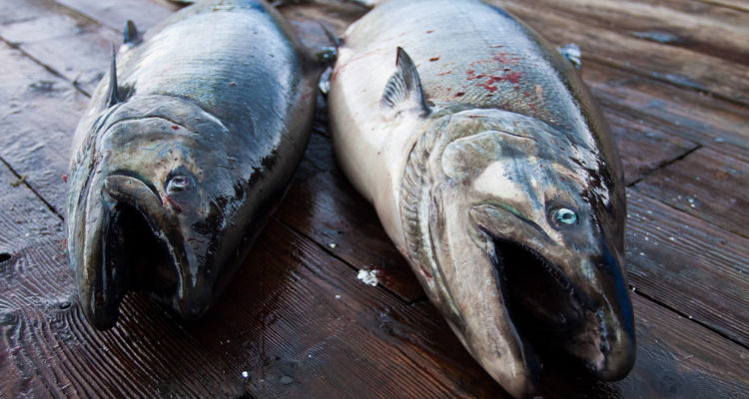
DECLARAR AL SALMÓN CHINOOK COMO PESQUERÍA DE PEQUEÑA ESCALA
EL SALMON CHINOOK (ONCORHYNCHUS TSHAWYTSCHA) ES UNA ESPECIE INTRODUCIDA EN CHILE, TIENE UN CICLO DE VIDA COMPLEJO, QUE DESOVA (Y LUEGO MUERE) EN AGUA DULCE, ESPECÍFICAMENTE, EN EL CURSO SUPERIOR DE LOS RÍOS, PERO SE ALIMENTA EN EL OCÉANO DEPREDANDO LA FAUNA NATIVA Y SE HA CONVERTIDO EN UNA GRAN OPORTUNIDAD PARA LOS PESCADORES ARTESANALES QUE CAPTURAN SIERRA, POR LO QUE SE SOLICITA SEA CONSIDERADO UNA PESQUERÍA Y SER PARTE DEL MANEJO MULTIESPECIFICO DE LA PESCA DE PEQUEÑA ESCALA ORIENTADA A LA SIERRA YA QUE ES ESPECIE ASOCIADA A ESTA EN ALGUNAS ÉPOCAS DEL AÑO.
ESTE ES EL COMPROMISO N°4 DE LAS 20 MEDIDAS COMPROMETIDAS POR EL GOBIERNO PARA LA PESCA ARTESANAL

Slide 18
DESPLAZAMIENTO DE LOS PESCADORES ARTESANALES PROPIAMENTE TAL (TRIPULANTES Y PATRONES)
1.- LOS PESCADORES ARTESANALES PROPIAMENTE TAL DEBEN PODER TRABAJAR EN TODO EL LITORAL, COMO CUALQUIER CIUDADADNO EN BUSCA DE SU SUSTENTO PARA SU HOGAR, SE DEBE TERMINAR CON ESTA ABERRACION ILEGITIMA DE PROHIBICION DEL DERECHO AL TRABAJO.
2.- SIN EMBARGO, CREEMOS QUE SE DEBE MANTENER LA INSCRIPCION DE ORIGEN DE LOS TRIPULANTES, (EL PROYECTO DE LEY DEBE DECIRLO PARA QUE NO QUEDEN DUDAS).
3.- SE DEBE MANTENER LA RESIDENCIA EFECTIVA DURANTE 3 AÑOS EN UNA REGION, PARA INGRESAR Y PERMANECER EN EL RPA.
4.- SE DEBE AGREGAR EN SU INSCRIPCIÓN DEL RPA EN EL MÉTODO DE CAPTURA (SEGÚN LO AUTORIZADO A LA EMBARCACION), Y EN LAS ESPECIES AGREGAR (SEGÚN LO AUTORIZADO A LA EMBARCACIÓN).
MEDIDA 5.- PRESENTAR PROYECTO DE LEY QUE AUTORICE LA MOVILIDAD INTERREGIONAL DE LOS PESCADORES ARTESANALES PROPIAMENTE TALES, CON UN ENFOQUE TERRITORIAL QUE PERMITA LA ADECUADA PARTICIPACIÓN DE LAS TRIPULACIONES DE ORIGEN LOCAL.

Slide 19
AREA MARINA COSTERA PROTEGIDA:
POR UNA PARTE, ESTÁ EN 2° TRAMITE CONSTITUCIONAL EL PROYECTO DE LEY QUE CREA EL SERVICIO DE BIODIVERSIDAD Y ÁREAS PROTEGIDAS Y EL SISTEMA NACIONAL DE ÁREAS PROTEGIDAS (BOLETÍN N° 9404-12)
ACTUALMENTE LAS ÁREAS PROTEGIDAS EN EL ÁMBITO MARINO ESTÁN CONSTITUIDAS POR DOS PARQUES MARINOS, CINCO RESERVAS MARINAS Y SEIS ÁREAS MARINAS Y COSTERAS PROTEGIDAS, QUE SON ADMINISTRADAS POR LA SUBSECRETARÍA DE PESCA Y ACUICULTURA Y LA SUBSECRETARÍA PARA LAS FUERZAS ARMADAS, SIN COORDINACIÓN PROGRAMÁTICA NI PRESUPUESTARIA CON EL SNASPE.
Artículo 61.- Reserva Marina. Denominase Reserva Marina un área en la que existen comunidades biológicas, especies y hábitats relevantes para la conservación de la biodiversidad local, regional o nacional. En esta área podrán desarrollarse actividades de uso sustentable por parte de las comunidades locales, siempre que no pongan en riesgo los servicios ecosistémicos que esta área provee.
artículo 64.- área marina costera protegida de múltiples usos. denominase área marina costera protegida de múltiples usos un área marina costera en la que existen especies, hábitats, ecosistemas o condiciones naturales y paisajísticas, asociadas a valores culturales o al uso tradicional y sustentable de los servicios ecosistémicos.
articulo 109.- integración de las áreas protegidas. formarán parte de las áreas protegidas, las porciones de mar, terrenos de playa, playas de mar, glaciares, embalses, ríos o tramos de estos, lagos, lagunas, estuarios, y otros humedales situados dentro de su perímetro.
D) SE MODIFICA LA LEY GENERAL DE PESCA Y ACUICULTURA DE LA SIGUIENTE FORMA:
Se modifica el nombre de la reserva marina por “reserva de interés pesquero”, atendiendo a su definición con fines productivos. la reserva de interés pesquero queda bajo la tuición de Sernapesca.

Slide 20
POR OTRA PARTE, LA FAO HA DEFINIDO EL CONCEPTO DE ÁREA MARINA PROTEGIDA (AMP) COMO: “TODA ÁREA GEOGRÁFICA MARINA QUE, CON EL PROPÓSITO DE CONSERVAR LA BIODIVERSIDAD O PARA LLEVAR A CABO LA ORDENACIÓN PESQUERA, ES OBJETO DE UN NIVEL DE PROTECCIÓN MAYOR QUE LAS AGUAS QUE LA CIRCUNDAN”
LA LGPA CONSAGRA LA EXISTENCIA DE ALGUNAS ÁREAS MARINAS PROTEGIDAS, TALES COMO ECOSISTEMAS MARINOS VULNERABLES, “RESERVAS MARINAS” Y PARQUES MARINOS; SIN EMBARGO, SE EVIDENCIA LA FALTA DE DEFINICIÓN DEL CONCEPTO DE ÁREA MARINA PROTEGIDA, ASÍ COMO SE SUGIERE QUE PARA LA DEFINICIÓN Y ADMINISTRACIÓN DE LAS ÁREAS MARINAS PROTEGIDAS SE DEFINA UN PROCEDIMIENTO PARTICIPATIVO QUE CONTEMPLE LAS COMUNIDADES LOCALES Y SU RELACIÓN CON EL TERRITORIO. EN ESTE SENTIDO SE RECOMIENDA CONSIDERAR EL PROTOCOLO PARA LA CONSERVACIÓN Y ADMINISTRACIÓN DE LAS ÁREAS MARINAS Y PROTEGIDAS DEL PACÍFICO SUDESTE QUE ESTABLECE DISPOSICIONES PROHIBITIVAS PARA EL EJERCICIO DE CIERTAS ACTIVIDADES ECONÓMICAS EN LAS ÁREAS MARINAS PROTEGIDAS. (Fuente: INFORME FINAL Proyecto YTF/CHI/042/CHI).
BAJO ESTOS 2 ESCENARIOS SE HACE NECESARIO QUE LA AUTORIDAD SECTORIAL REVISE EL PROYECTO DE LEY QUE CREA EL SERVICIO DE BIODIVERSIDAD Y ÁREAS PROTEGIDAS Y EL SISTEMA NACIONAL DE ÁREAS PROTEGIDAS (BOLETÍN N° 9404-12) Y SE PUEDA DEFINIR EL CONCEPTO DE AREA MARINA PROTEGIDA INDICADA POR LA FAO.

Slide 21
PESCA TURISMO: TIPO DE ACTIVIDAD DE TURISMO PESQUERO DESARROLLADA A BORDO DE EMBARCACIONES PESQUERAS MEDIANTE CONTRAPRESTACIÓN ECONÓMICA, ORIENTADA A LA VALORIZACIÓN Y DIFUSIÓN DE SU TRABAJO EN EL MAR, ASÍ COMO DE LAS COSTUMBRES, TRADICIONES, PATRIMONIO Y CULTURA DE LA PESCA ARTESANAL, QUE POR ELLO TRASCIENDE LA MERA ACTIVIDAD EXTRACTIVA Y COMERCIAL, EN LA QUE LOS TURISTAS EMBARCADOS NO PODRÁN EJERCER LA ACTIVIDAD PESQUERA.
CONTEXTO: LA ACTIVIDAD PESQUERA HA SIDO HISTÓRICAMENTE UN ELEMENTO CLAVE EN EL DESARROLLO DE LAS ZONAS COSTERAS, APORTANDO IMPORTANTES VALORES CULTURALES, ECONÓMICOS, MEDIOAMBIENTALES Y SOCIALES.
EN LAS ÚLTIMAS DÉCADAS, EL CAMBIO DE MODELO ECONÓMICO HA PROVOCADO QUE ACTIVIDADES TRADICIONALES COMO LA PESCA ARTESANAL HAYAN DISMINUIDO CONSIDERABLEMENTE. EN ESTE CONTEXTO, LAS INICIATIVAS TURÍSTICAS VINCULADAS DIRECTAMENTE CON LA ACTIVIDAD PESQUERA SE PLANTEAN COMO INTERESANTES POSIBILIDADES DE DIVERSIFICACIÓN PARA LAS ZONAS LITORALES TRADICIONALMENTE DEPENDIENTES DE LA PESCA.
EL TURISMO PESQUERO ES UNA ACTIVIDAD EN AUGE DEBIDO AL ENTORNO PRIVILEGIADO DE NUESTRO PAÍS, QUE HA CONTADO SIEMPRE CON UN PATRIMONIO NATURAL, CULTURAL Y GASTRONÓMICO DE GRAN VALOR Y ATRACTIVO. APROVECHARLO PARA CONVERTIRLO EN UN PRODUCTO TURÍSTICO DE CALIDAD Y PROYECCIÓN TANTO NACIONAL COMO INTERNACIONAL ES UNA OPCIÓN CADA VEZ MÁS VALORADA POR LOS PESCADORES ARTESANALES Y SUS ORGANIZACIONES.
LOS PROYECTOS Y ACTIVIDADES DE TURISMO PESQUERO CUENTAN CON UN ENORME POTENCIAL DE CRECIMIENTO Y GENERAN NUEVAS VÍAS DE INGRESOS, EMPLEO ESTABLE Y COMPLEMENTARIO A LA ACTIVIDAD EXTRACTIVA, ASÍ COMO UN MAYOR DINAMISMO QUE PERMITE MEJORAR LA CALIDAD DE VIDA EN LAS ZONAS COSTERAS. ADEMÁS, SUPONEN LA REVALORIZACIÓN DE LOS RECURSOS PESQUEROS Y EL CONOCIMIENTO DEL TRABAJO EN EL MAR, DIFUNDIENDO LAS TRADICIONES Y OFICIOS QUE LE SON PROPIOS.
LA NUEVA LEY DE PESCA DEBE NTRODUCIR LOS CONCEPTOS DE "DIVERSIFICACIÓN PESQUERA"

Slide 22
ORGANIZACIONES PESQUERAS.
LA LEY DE PESCA ACTUAL SOLO CONTEMPLA LAS FIGURAS ORGANIZACIONALES DE PESCADORES ARTESANALES DE PRIMER GRADO ESTABLECIDAS EN EL ARTÍCULO 2° NUMERAL 25 BIS Y NUMERAL 28 QUE PUEDEN SER OBJETO DE ASIGNACIÓN DE RECURSOS PESQUEROS, SIN EMBARGO LA LGPA NO CONTEMPLA A LAS ORGANIZACIONES DE PESCADORES ARTESANALES DE SEGUNDO Y TERCER NIVEL QUE EXISTEN TRADICIONALMENTE EN EL SECTOR PESQUERO ARTESANAL Y QUE SON LAS QUE CUMPLEN ROLES DE REPRESENTACIÓN E INTERLOCUCIÓN ANTE LOS ORGANISMOS GUBERNAMENTALES Y QUE SON PARTE IMPORTANTE DE LA SOCIEDAD CIVIL.
ESTAS ORGANIZACIONES SE AGRUPAN POR TERRITORIO Y SU MISIÓN ES REPRESENTAR A LOS PESCADORES ARTESANALES DE CHILE, RESGUARDAR SUS DERECHOS Y CONTRIBUIR AL MEJORAMIENTO DE LAS CONDICIONES DE VIDA DE ÉSTOS.
EL NO RECONOCIMIENTO DE ESTAS ORGANIZACIONES OBLIGÓ A QUE SE PRESENTARA UN PROYECTO DE LEY QUE INTERPRETARÁ EL ARTÍCULO 11 DE LA LEY N° 21.069, EL QUE CREO EL INSTITUTO NACIONAL DE DESARROLLO SUSTENTABLE DE LA PESCA ARTESANAL Y DE LA ACUICULTURA DE PEQUEÑA ESCALA (INDESPA), PARA QUE SE INCLUYAN COMO BENEFICIARIOS A LAS ORGANIZACIONES DE PRIMER, SEGUNDO Y TERCER NIVEL.

Slide 23
POR TANTO, SE PROPONE INTRODUCIR LAS SIGUIENTES MODIFICACIONES A LA LEY DE PESCA:
1.- ARTÍCULO 2° PARA LOS EFECTOS DE ESTA LEY SE DARÁ́ A LAS PALABRAS QUE EN SEGUIDA SE DEFINEN, EL SIGNIFICADO QUE SE EXPRESA:
AGREGAR AL NUMERAL 25 BIS LOS SIGUIENTES INCISOS 2°, 3° Y 4°:
SIN PERJUICIO DE LO ANTERIOR, LAS ORGANIZACIONES DE SEGUNDO Y TERCER NIVEL DEBERÁN INSCRIBIRSE EN EL REGISTRO DE ORGANIZACIONES ARTESANALES (ROA).
ORGANIZACIONES PESQUERAS DE SEGUNDO GRADO: SON ORGANIZACIONES PESQUERAS DE REPRESENTACIÓN CUYOS MIEMBROS LEGALES SON ORGANIZACIONES AFILIADAS DE PRIMER GRADO.
ORGANIZACIONES PESQUERAS DE TERCER GRADO: SON ORGANIZACIONES PESQUERAS DE REPRESENTACIÓN CUYOS MIEMBROS LEGALES SON EXCLUSIVAMENTE ORGANIZACIONES AFILIADAS DE SEGUNDO GRADO.

Slide 24
HABITUALIDAD DEL DIRIGENTE EN SU PERIODO DIRIGENCIAL.
UN GRAVE PROBLEMA A ABORDAR ES QUE LA PESCA ARTESANAL SE HA IDO ENVEJECIENDO Y NO SOLO EN LA FUERZA DE TRABAJO, SI NO QUE TAMBIEN EN LA DIRIGENCIA.
SI QUEREMOS UNA LEY DE PESCA QUE SEA TRANSPARENTE Y REFLEJE LA REALIDAD SE HACE NECESARIO TRANSPARENTAR LA LABOR DE LA GRAN MAYORIA DE LOS DIRIGENTES PESQUEROS, SOBRE TODOS DE AQUELLOS QUE TIENEN CARGOS NACIONALES O DIRIGEN AL MISMO TIEMPO ORGANIZACIOENS DE BASE , FEDERACIONES Y CONFEDERACIONES, O ESTAN A CARGO DE LAS INFRESTRUCTURAS PORTUARIAS , ENTRE OTRAS ACTIVIDADE DE REPRESENTACION DEL SECTOR ANTE OTROS SERVICIOS PUBLICOS .
PROPUESTA: SE DEBE DE CONSIDERAR EL PERIODO DE REPRESENTACIÓN COMO HABITUALIDAD. HOY EN DIA SE ENGAÑA AL SISTEMA SACANDO LA MATRICULA A PASEAR PARA TENER LA VIGENCIA. EL TIEMPO DEMANDADO PARA EJERCER LA LABOR DIRIGENCIAL HOY EN DIA ES DE TIEMPO COMPLETO IMPIDIENDO PODER HACER LABOR PESQUERA DE CUALQUIER INDOLE.

Slide 25
5.- DOLORES DE LA REGION A.- REGISTROS PESQUEROS (APERTURA DE REGISTROS REINETA – MERLUZA COMUN - MACHA) B.- DECLARARACION DE PESQUERIA DE PEQUENA ESCALA. C.- CONGRIO DORADO FUP (REVISION % - FISCALIZACION) D.- BACALAO DE PROFUNDIDAD. E.- ECMPO. F.- REGIONALIZACION DE LOS RECURSOS PESQUEROS (MAYOR ATRIBUCIONES A LAS REGIONES)

Slide 26
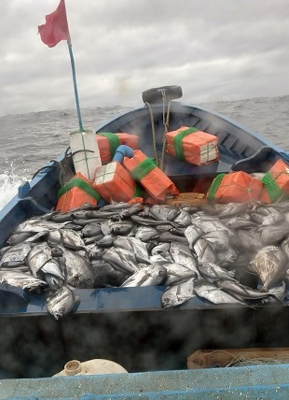
APERTURA DEL REGISTRO DE REINETA PARA LA PESCA ARTESANAL EN REGION DE LOS RIOS.
EN LA EXTRACCIÓN DE LA REINETA LOS PORCENTAJES DE CAPTURA EN LA VIII REGIÓN ESTÁN POR EL 60% DE LA CAPTURA NACIONAL, PERO MUCHA DE ESA CAPTURA SE REALIZA ILEGALMENTE EN REGIONES COMO LA ARAUCANÍA Y LOS RÍOS.
REGIÓN DEL BIO BIO EN LOS ÚLTIMOS 3 AÑOS (2020 – 2022) CORRESPONDE A UN PROMEDIO DE 30.000 TON/AÑO CON 680 EMBARCACIONES OPERANDO. CON UN 47,7 % DE EMBARCACIONES INSCRITAS EN LA REINETA RESPECTO DEL TOTAL DE LA FLOTA.
REGIÓN DE LA ARAUCANÍA LA CAPTURA EN EL MISMO PERIODO FUE SOLO 987 TON/AÑO CON UN PROMEDIO DE 45 EMBARCACIONES. CON UN 54,6 % DE EMBARCACIONES INSCRITAS EN LA REINETA RESPECTO DEL TOTAL DE LA FLOTA.
REGIÓN DE LOS RÍOS CAPTURÓ UN PROMEDIO 726 TON/AÑO CON UN PROMEDIO DE 44 EMBARCACIONES OPERANDO. TENEMOS UN 23,8 % DE EMBARCACIONES INSCRITAS EN LA REINETA RESPECTO DEL TOTAL DE LA FLOTA.

Slide 27
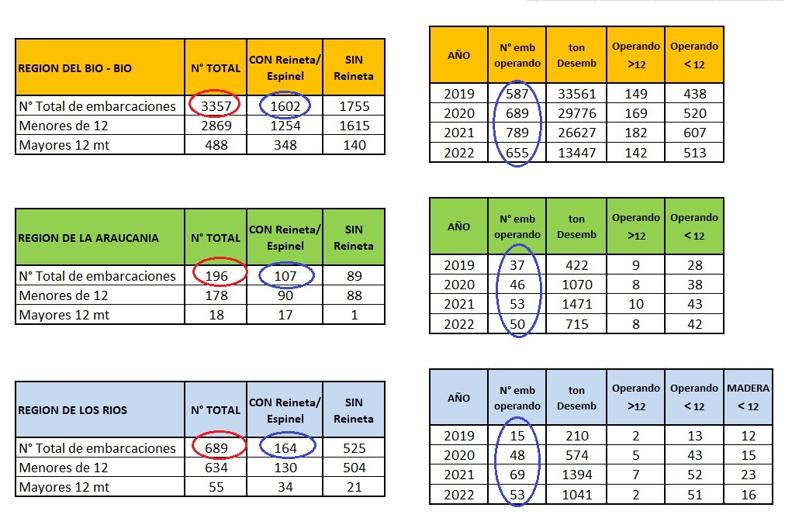

Slide 28
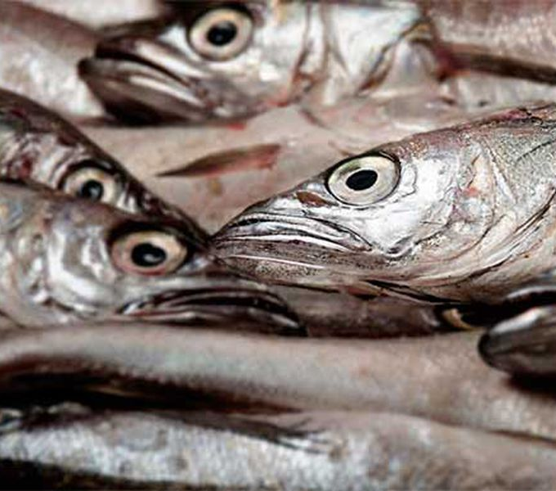
APERTURA DEL REGISTRO DE MERLUZA COMUN PARA LA PESCA ARTESANAL EN REGION DE LOS RIOS.

Slide 29
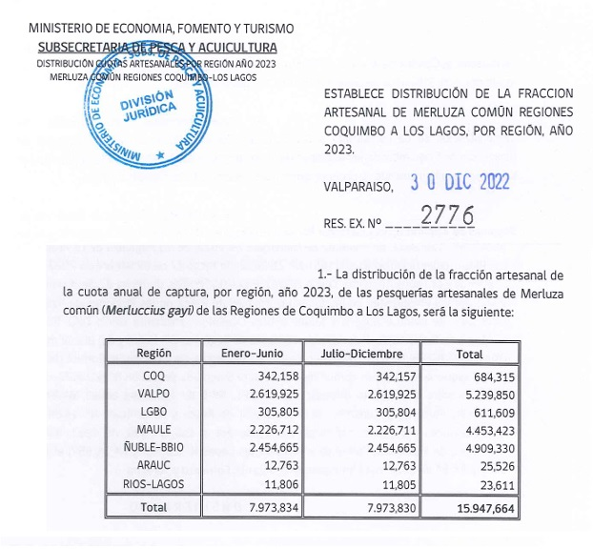
EXISTE UNA DISTRIBUCION REGIONAL DE MERLUZA COMUN PARA LA REGION DE LOS RIOS Y LOS LAGOS DE 23,611 TON DE LAS CUALES SOLO SE CAPTURO EL 2022 SOLO EL 1,81 % ES DECIR 428 KILOS. (380 KG REGION DE LOS RIOS)
LAS EMBARACCIONES QUE TIENEN INSCRITO EL RECURSO EN LA REGION DE LOAS RIOS SON SOLO 38 Y SOLO UNA RALIZO DECLARACION DE 380 KILOS.

Slide 30
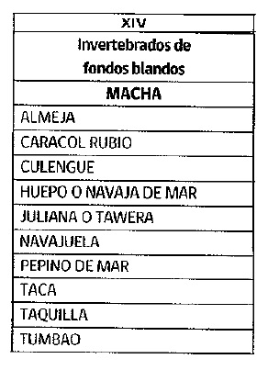
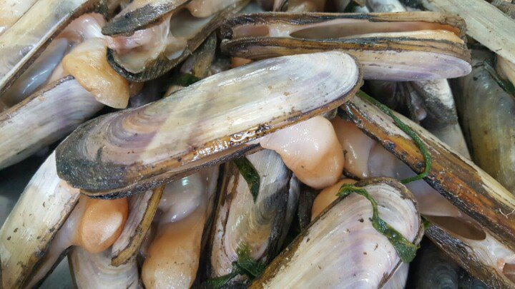
DEJAR SIN EFECTO LA SUSPENSIÓN DE LA INSCRIPCIÓN EN EL RPA DEL RECURSO MACHA POR REGIONES
SE PIDE CUMPLIR EL COMPROMISO A LA BREVEDAD Y DEJAR SIN EFECTO LA SUSPENSIÓN TRANSITORIA DE LA INSCRIPCIÓN DE BUZOS MARISCADORES EN EL REGISTRO PESQUERO ARTESANAL (RPA), ASOCIADOS A LA PESQUERÍA DEL RECURSO MACHA EN TODAS SUS CATEGORÍAS EN LA REGIÓN DE LOS RÍOS.
SEÑALAR QUE EN LA REGIÓN TODOS LOS RECURSOS ASOCIADOS A LA MACHA SE EXTRAEN MEDIANTE BUCEO, NO EXISTE EL MÉTODO DE TALONEO U OTRO MÉTODO DE EXTRACCIÓN DE LAS ESPECIES ASOCIADAS, DEBIDO A LA FORMA DE LA COSTA EXISTENTE EN NUESTRA REGIÓN, ESTO NOS HACE DIFERENTES A LAS DEMÁS REGIONES.

Slide 31
DECLARAR LA SIERRA Y OTRAS PESQUERÍAS DE PECES OLVIDADOS COMO PESQUERÍA DE PEQUEÑA ESCALA MULTIESPECIES
REQUERIMOS QUE LA SIERRA SEA CONSIDERADA COMO UNA “PESQUERÍA DE PEQUEÑA ESCALA MÚLTIESPECIES” EN EL MARCO DE LA NÓMINA NACIONAL DE PESQUERÍAS ARTESANALES, SEGÚN LO ESTABLECIDO EN LA RES. EX. N° 3115 DE 2013 Y SUS MODIFICACIONES.
SE SOLICITA SE SOLICITA PARA EL AÑO 2020 (MAYO – JUNIO) SUSPENDER TRANSITORIAMENTE POR CATEGORÍA DE PESCADOR ARTESANAL LA INSCRIPCIÓN EN EL REGISTRO ARTESANAL EN LA REGIÓN DE LOS RÍOS PARA LA PESQUERÍA DE SIERRA CON EL FIN DE CREAR UN COMITÉ DE MANEJO PARA ESTA PESQUERÍA, JUNTO CON FINANCIAR LA OPERACIÓN DEL COMITÉ Y LOS ESTUDIOS DE EVALUACIÓN DE STOCK NECESARIOS.
ES IMPORTANTE PARA NUESTRA REGIÓN QUE EN LA DECLARACIÓN DE PESQUERÍA DE PEQUEÑA ESCALA ESTÉN PRESENTES EL PEJERREY DE MAR, ROBALO Y PUYE PARA QUE LOS PESCADORES HABITUALES Y EMBARCACIONES PUEDEN DECLARAR Y VENDER LEGALMENTE YA QUE EN LA RESOLUCIÓN 3115 ESTÁN INSERTAS COMO ESPECIE ASOCIADA AL JUREL.

Slide 32
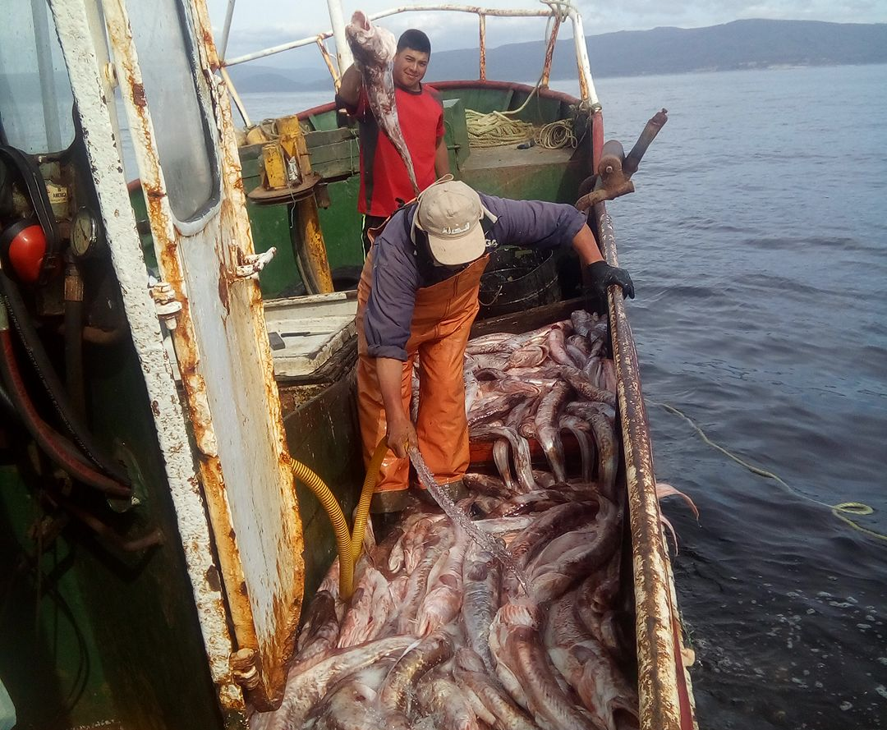
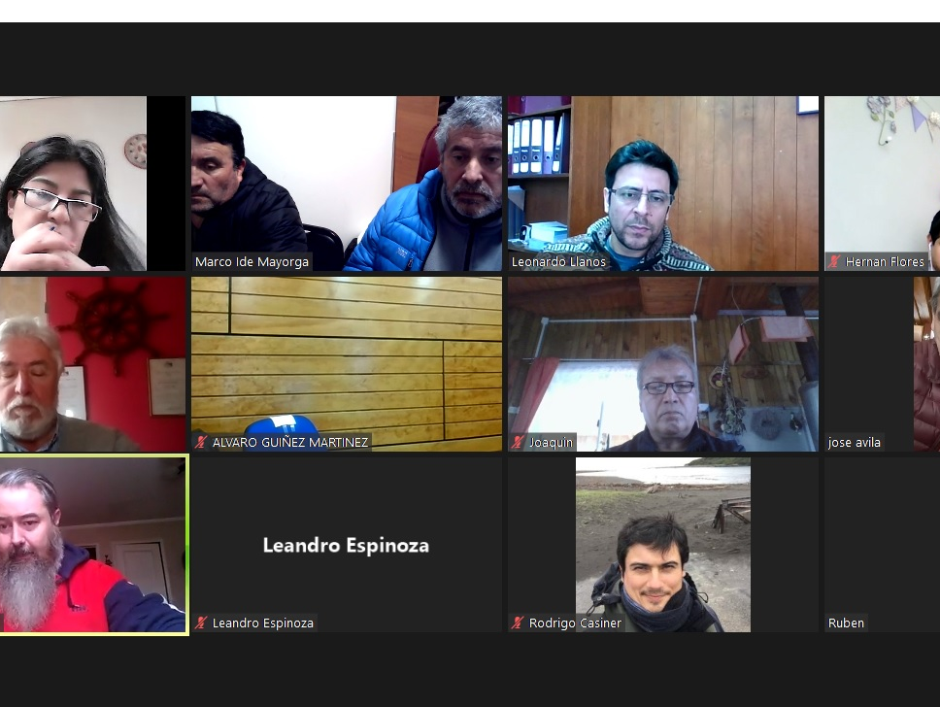
CONGRIO DORADO FUP

Slide 33
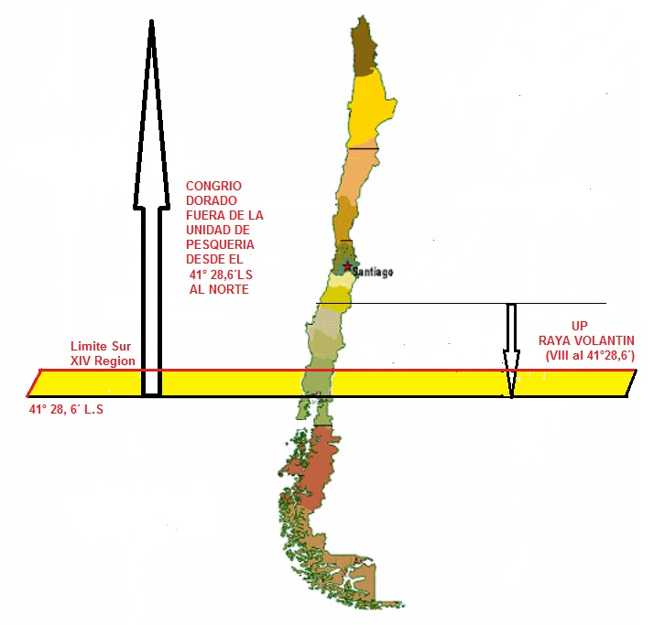
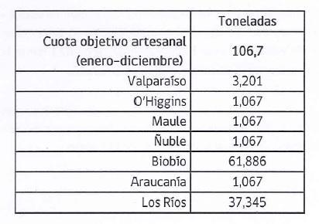
SITUACION ANTERIOR
SITUACION ACTUAL
AÑO 2021: SE LOGRA FRACCIONAR EL CONGRIO DORADO 87% ARTESANAL – 3% INDUSTRIAL (Periodo 2022 – 2025).
AÑO 2022: SE LOGRA FRACCIONAR POR REGIONES LA CUOTA ARTESANAL.
SE PRODUCEN PROBLEMAS DE FISCALIZACION
PROPUESTA: SE SOLICITA REVISAR EL FRACCIONAMIENTO REGIONAL

Slide 34
PROBLEMAS DE FISCALIZACION DE LA TEMPORADA DE PESCA CONGRIO DORADO.
CHILE, TIENE UN GRAVE PROBLEMA EN LA PESCA ILEGAL O PESCA INDNR, EL VOLUMEN DE NEGOCIO DE LA PESCA ILEGAL ES DE TRESCIENTOS MILLONES DE DÓLARES ANUALES. SE CONSIDERA INTERNACIONALMENTE QUE PESCA ILEGAL SON AQUELLAS CAPTURAS QUE; NO SON INFORMADAS CORRECTAMENTE, LAS ESPECIES Y/O LAS CANTIDADES CAPTURADAS; OCULTAMIENTO DE CAPTURAS DESEMBARCADAS; CAPTURAR ESPECIES EN VEDA; CAPTURAR ESPECIES SIN LA AUTORIZACIÓN CORRESPONDIENTE; CAPTURAR ESPECIES SIN ESTAR INSCRITO EN EL REGISTRO PESQUERO ARTESANAL; PESCAR MÁS DE LO AUTORIZADO; PESCAR EN LUGARES PROTEGIDOS; PESCAR SIN EL USO DEL POSICIONADOR SATELITAL, PESCAR FUERA DEL ÁREA DE SU JURISDICCIÓN ENTRE OTROS.
SEGÚN LOS ARMADORES CONGRIEROS INDICAN QUE SON 2 LAS FORMAS DE LAS QUE PUEDEN SER PERCUDICADOS POR LAS EMBARCACIONES ARTESANALES QUE NO OPERAN Y SE DEDICAN AL TRASLADO DE PESCA :
1.- QUE EL CONGRIO PROVENGA DE OTRAS REGIONES Y SEA TRANSFERIDA A UNA EMBARCACION DE LA REGION DESDE ALGÚN CAMIÓN Y POSTERIORMENTE SEA DESEMBARCADA EN EL PUERTO DE DESEMBARQUE AUTORIZADO. (POR TIERRA)
2- QUE EL CONGRIO SEA PESCADO POR EMBARCACIONES DE OTRAS REGIONES Y SEA TRANSFERIDA EN EL MAR A EMBARCACI0NES DE LA REGION DE LOS RIOS PARA DESEMBARCARLA EN EL PUERTO DE DESEMBARQUE AUTORIZADO. (POR MAR)
SOLUCION ¡¡¡: BUSCAR SOLUCION INTEGRAL PARA TEMPORADA 2024.

Slide 35
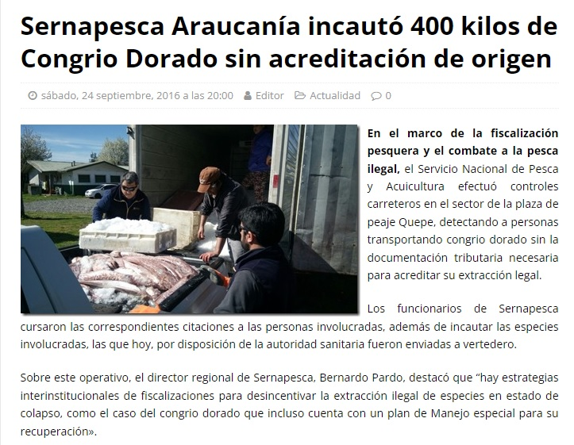
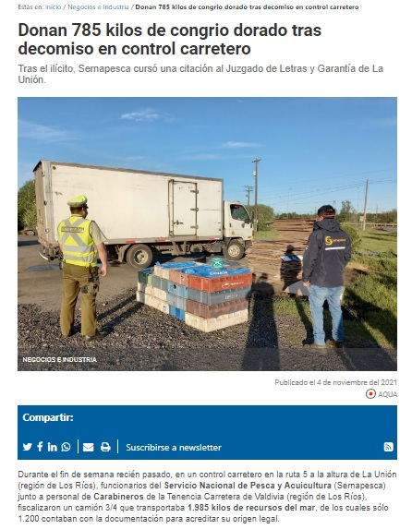
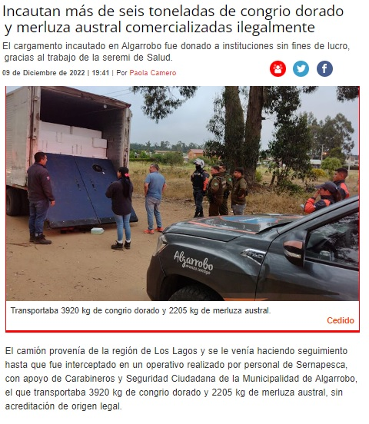
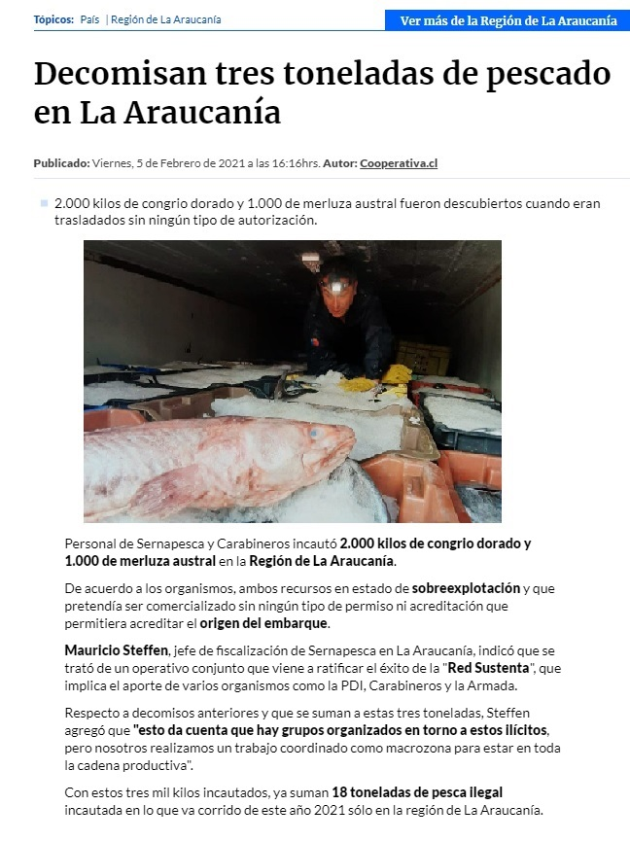
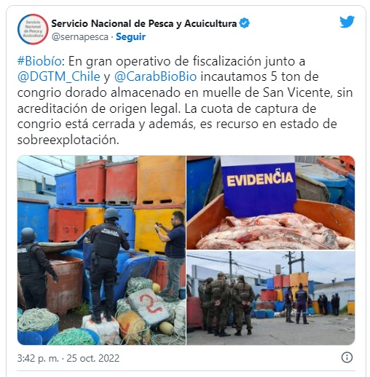
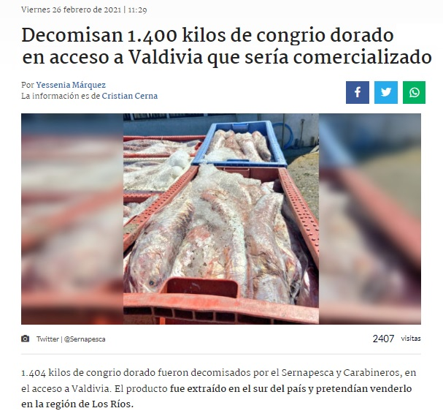

Slide 36
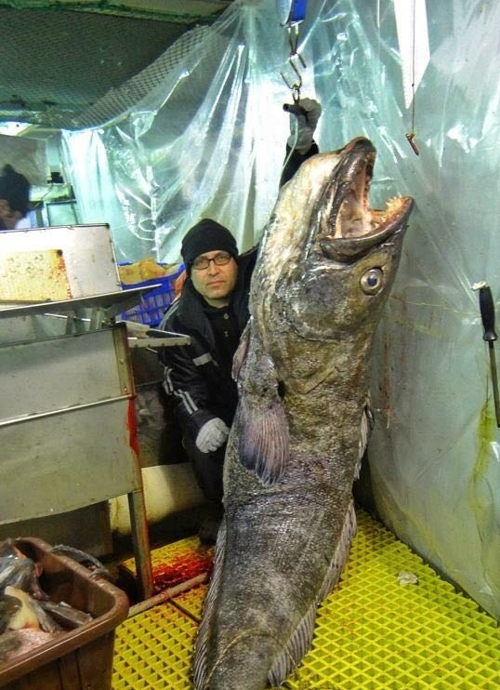
BACALAO DE PROFUNDIDAD
1.- ROMPER EL LÍMITE DE OPERACIÓN ARTESANAL QUE ES EL PARALELO 47° LS Y CORRERLO HASTA EL PARALELO 53° LS PARA PODER LLEGAR HASTA PUERTO NATALES.
2.- QUE LA LICITACIÓN SEA AL SUR DEL PARALELO 53° Y QUE EL 50 % SEA PARA LA PESCA ARTESANAL Y EL OTRO 50% PARA LOS INDUSTRIALES QUE ES LO MÁS JUSTO PORQUE LOS BACALADEROS ARTESANALES FUERON LOS PIONEROS EN ESTE RECURSO Y MERECEN EL RESPETO Y RECONOCIMIENTO HISTÓRICO DE PESCA DEL BACALAO EN CHILE.

Slide 37
LEY ESPACIO COSTERO MARINO PUEBLOS ORIGINARIOS
EN NUESTRA REGIÓN SE HA GENERADO QUE EL 100% DEL BORDE COSTERO DE LA REGION DE LOS RIOS SEA SOLICITADO COMO ECMPO LO QUE PRODUCE EN PRIMER LUGAR CONFLICTOS E INCERTEZAS EN LA PESCA ARTESANAL DE LA REGION Y DEL PAIS.
EN NUESTRA REGION VARIAS COMUNIDADES ESTAN SOLICITADO GRANDES EXTENSIONES DEL TERRITORIO MARITIMO SUPERANDO LAS 220 MIL HECTÁREAS EN LAS CUALES SE HAN INCLUIDO 16 CALETAS DE PESCADORES ARTESANALES QUE FORMAN PARTE DEL DECRETO SUPREMO Nº 240 QUE OFICIALIZA LAS CALETAS DE PESCADORES DE CHILE, LO QUE IMPIDE ADEMAS LA CONCRECION DE PROYECTOS QUE EJECUTA EL MINISTERIO DE OBRAS PUBLICAS A TRAVES DE LA DIRECCION DE OBRAS PORTUARIAS NO SOLO DE INFRASTRUCTURA PARA LA PESCA ARTESANAL, SINO QUE TAMBIEN LA CONCRECION DE OBRAS DE INTERES PÚBLICO Y DE PARTICULARES QUE HAN VISTO PARALIZADAS SUS DIVERSOS PROYECTOS DE INVERSION DEBIDO A LA PARALIZACION DE SUS SOLICITUDES DE CONCESIONES MARITIMAS.

Slide 38
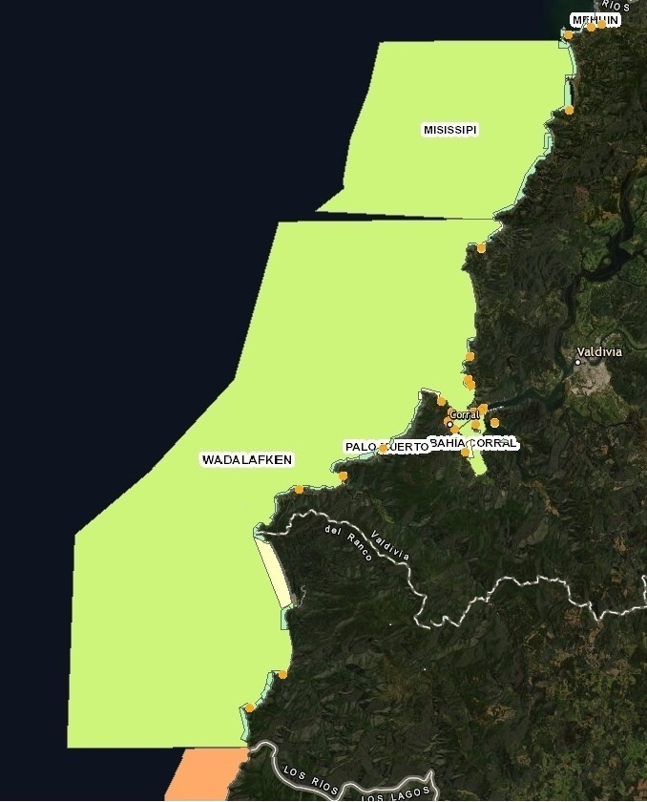
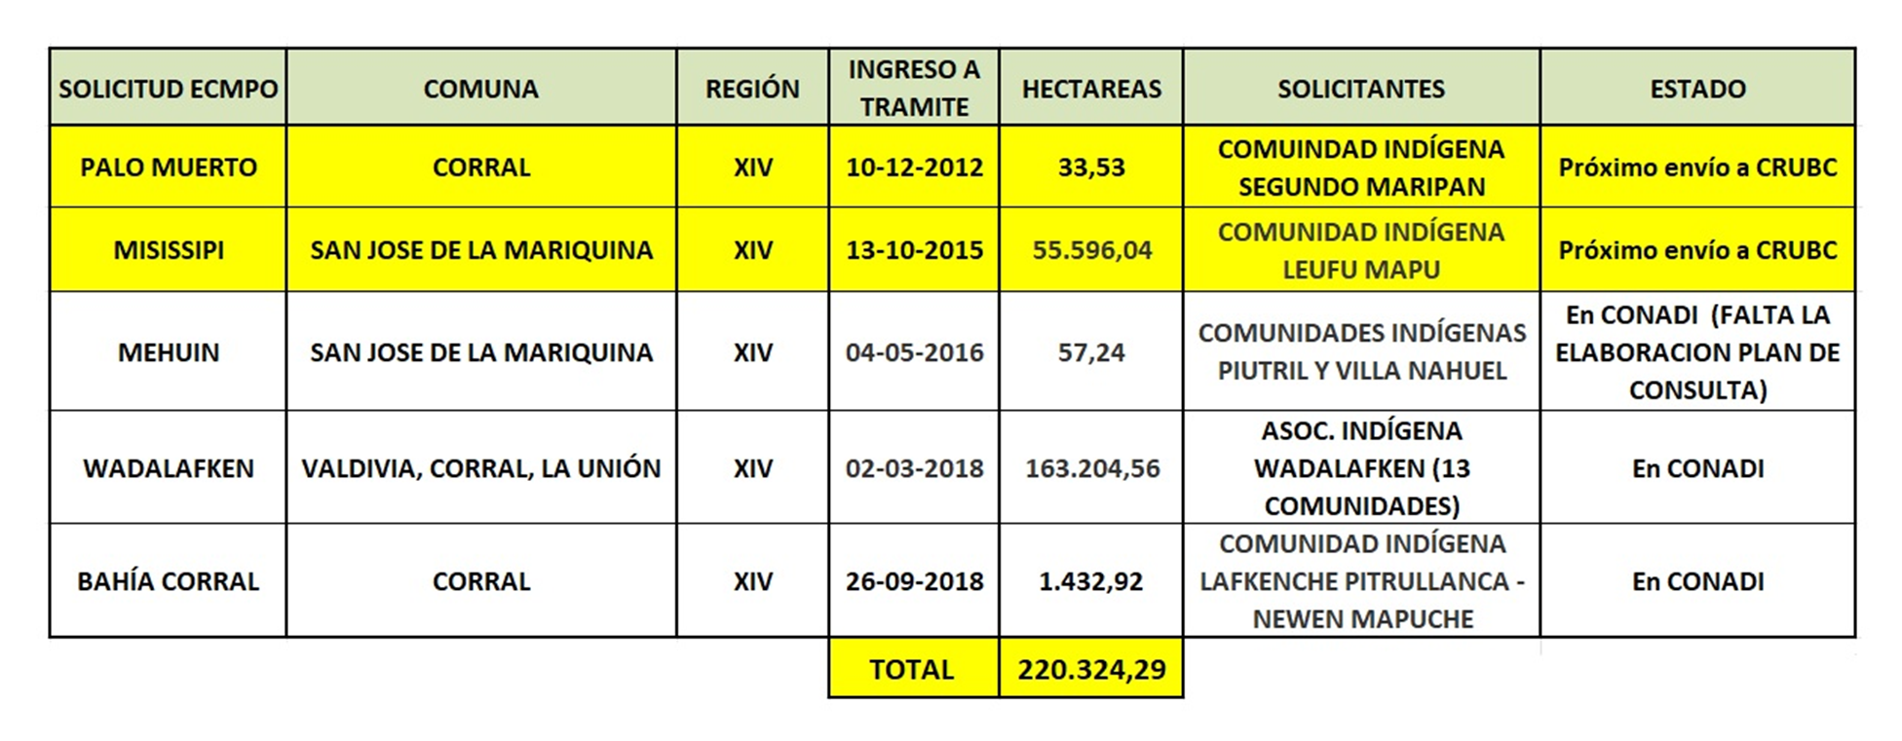
SOLICITUDES ECMPOs REGION DE LOS RIOS (5)
https://mapas.subpesca.cl/ideviewer/

Slide 39
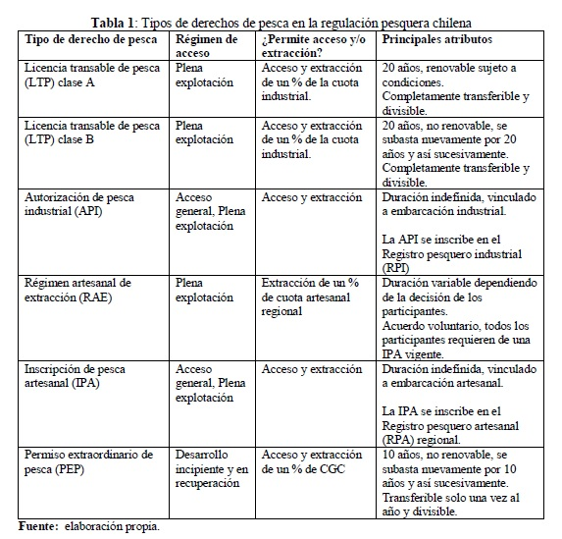
CREAN INCERTIDUMBRE RESPECTO AL EJERCICIO DE LA PESCA ARTESANAL Y LOS DERECHOS DE LA PESCA EN GENERAL.
Articulo 47: Resérvase a la pesca artesanal el ejercicio de las actividades pesqueras extractivas en una franja del mar territorial de cinco millas marinas medidas desde las líneas de base normales, a partir del límite norte de la República y hasta el paralelo 43° 25' 42" de latitud sur, y alrededor de las islas oceánicas.
Asimismo, Resérvase a la pesca artesanal el ejercicio de las actividades pesqueras extractivas en la playa de mar y en las aguas interiores del país.

Slide 40
ES URGENTE TRAMITAR UNA LEY ACLARATORIA RESPECTO AL ARTICULO 10: Criterios de decisión entre solicitudes incompatibles.
Para que se permita dos cosas:
1.- QUE Sernapesca pueda solicitar las destinaciones marítimas de las caletas de
pescadores artesanales (ley de Caletas).
2.- QUE el MOP pueda solicitar las destinaciones marítimas para la construcción de obras
fiscales en el borde costero (obras que cumplen con el proceso de Participación
Ciudadana) .
ES URGENTE CONCRETAR LA ZONIFICACIÓN DEL BORDE COSTERO EN TODAS LAS REGIONES DEL PAÍS (instrumento de ordenamiento territorial)
A CORTO PLAZO ES URGENTE ACTIVAR LAS COMISIONES INTERSECTORIALES ESTABLECIDAS EN LA LEY DE CALETAS con el fin de concordar desafectaciones masivas impulsadas por la comisión.

Slide 41
REGIONALIZACIÓN DE LOS RECURSOS PESQUEROS
LA REALIDAD PESQUERA DE LA REGIÓN DE LOS RIOS , ES DISTINTA DE LAS OTRAS REGIONES DEL PAÍS. EN REALIDAD CADA REGIÓN DE CHILE PRESENTA SUS PROPIAS REALIDADES, DOLORES Y PARTICULARIDADES QUE EL CENTRALISMO NECESARIAMENTE GENERALIZA PARA SIMPLIFICAR SU ACCIÓN, PERO PERDIENDO EFICIENCIA SOCIAL Y ECONÓMICA. TENEMOS DIFERENCIAS GEOGRÁFICAS, DIFERENCIAS BIOLÓGICAS, ECOLÓGICAS, CLIMÁTICAS ENTRE OTRAS QUE NO ESTÁN REFLEJADAS EN EL MARCO LEGAL Y/O ADMINISTRATIVO, QUE NO RECONOCE LAS SINGULARIDADES DE LAS REGIONES. SE ESTABLECE COMO VALIDA UNA SOLA FORMA PARA TODAS LAS REGIONES DEL PAÍS, SIENDO ESTE UN CONTRASENTIDO PARA UN USO SUSTENTABLE DE LOS RECURSOS PESQUEROS Y LA GOBERNANZA.
LA NUEVA LEY DE PESCA DEBE PROPONDER A UNA ADMINISTRACION DE LOS RECURSOS PESQUEROS PRESENTES EN CADA UNA DE LAS REGIONES, DE ACUERDO CON LA FLOTA Y DISPONIBILIDAD DE ESTOS RECURSOS EN CADA REGIÓN.

Slide 42
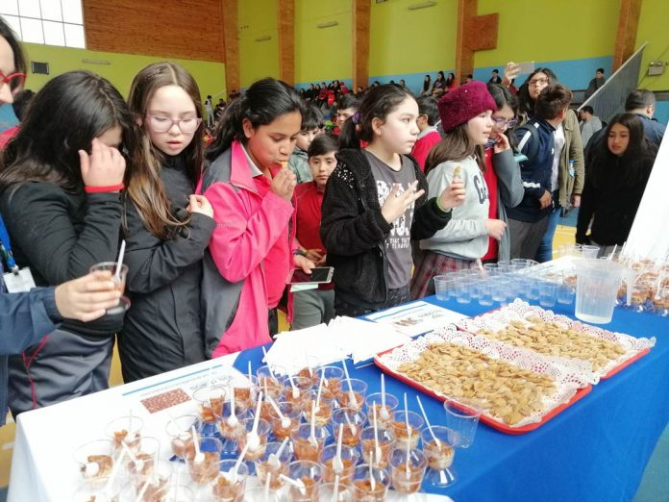
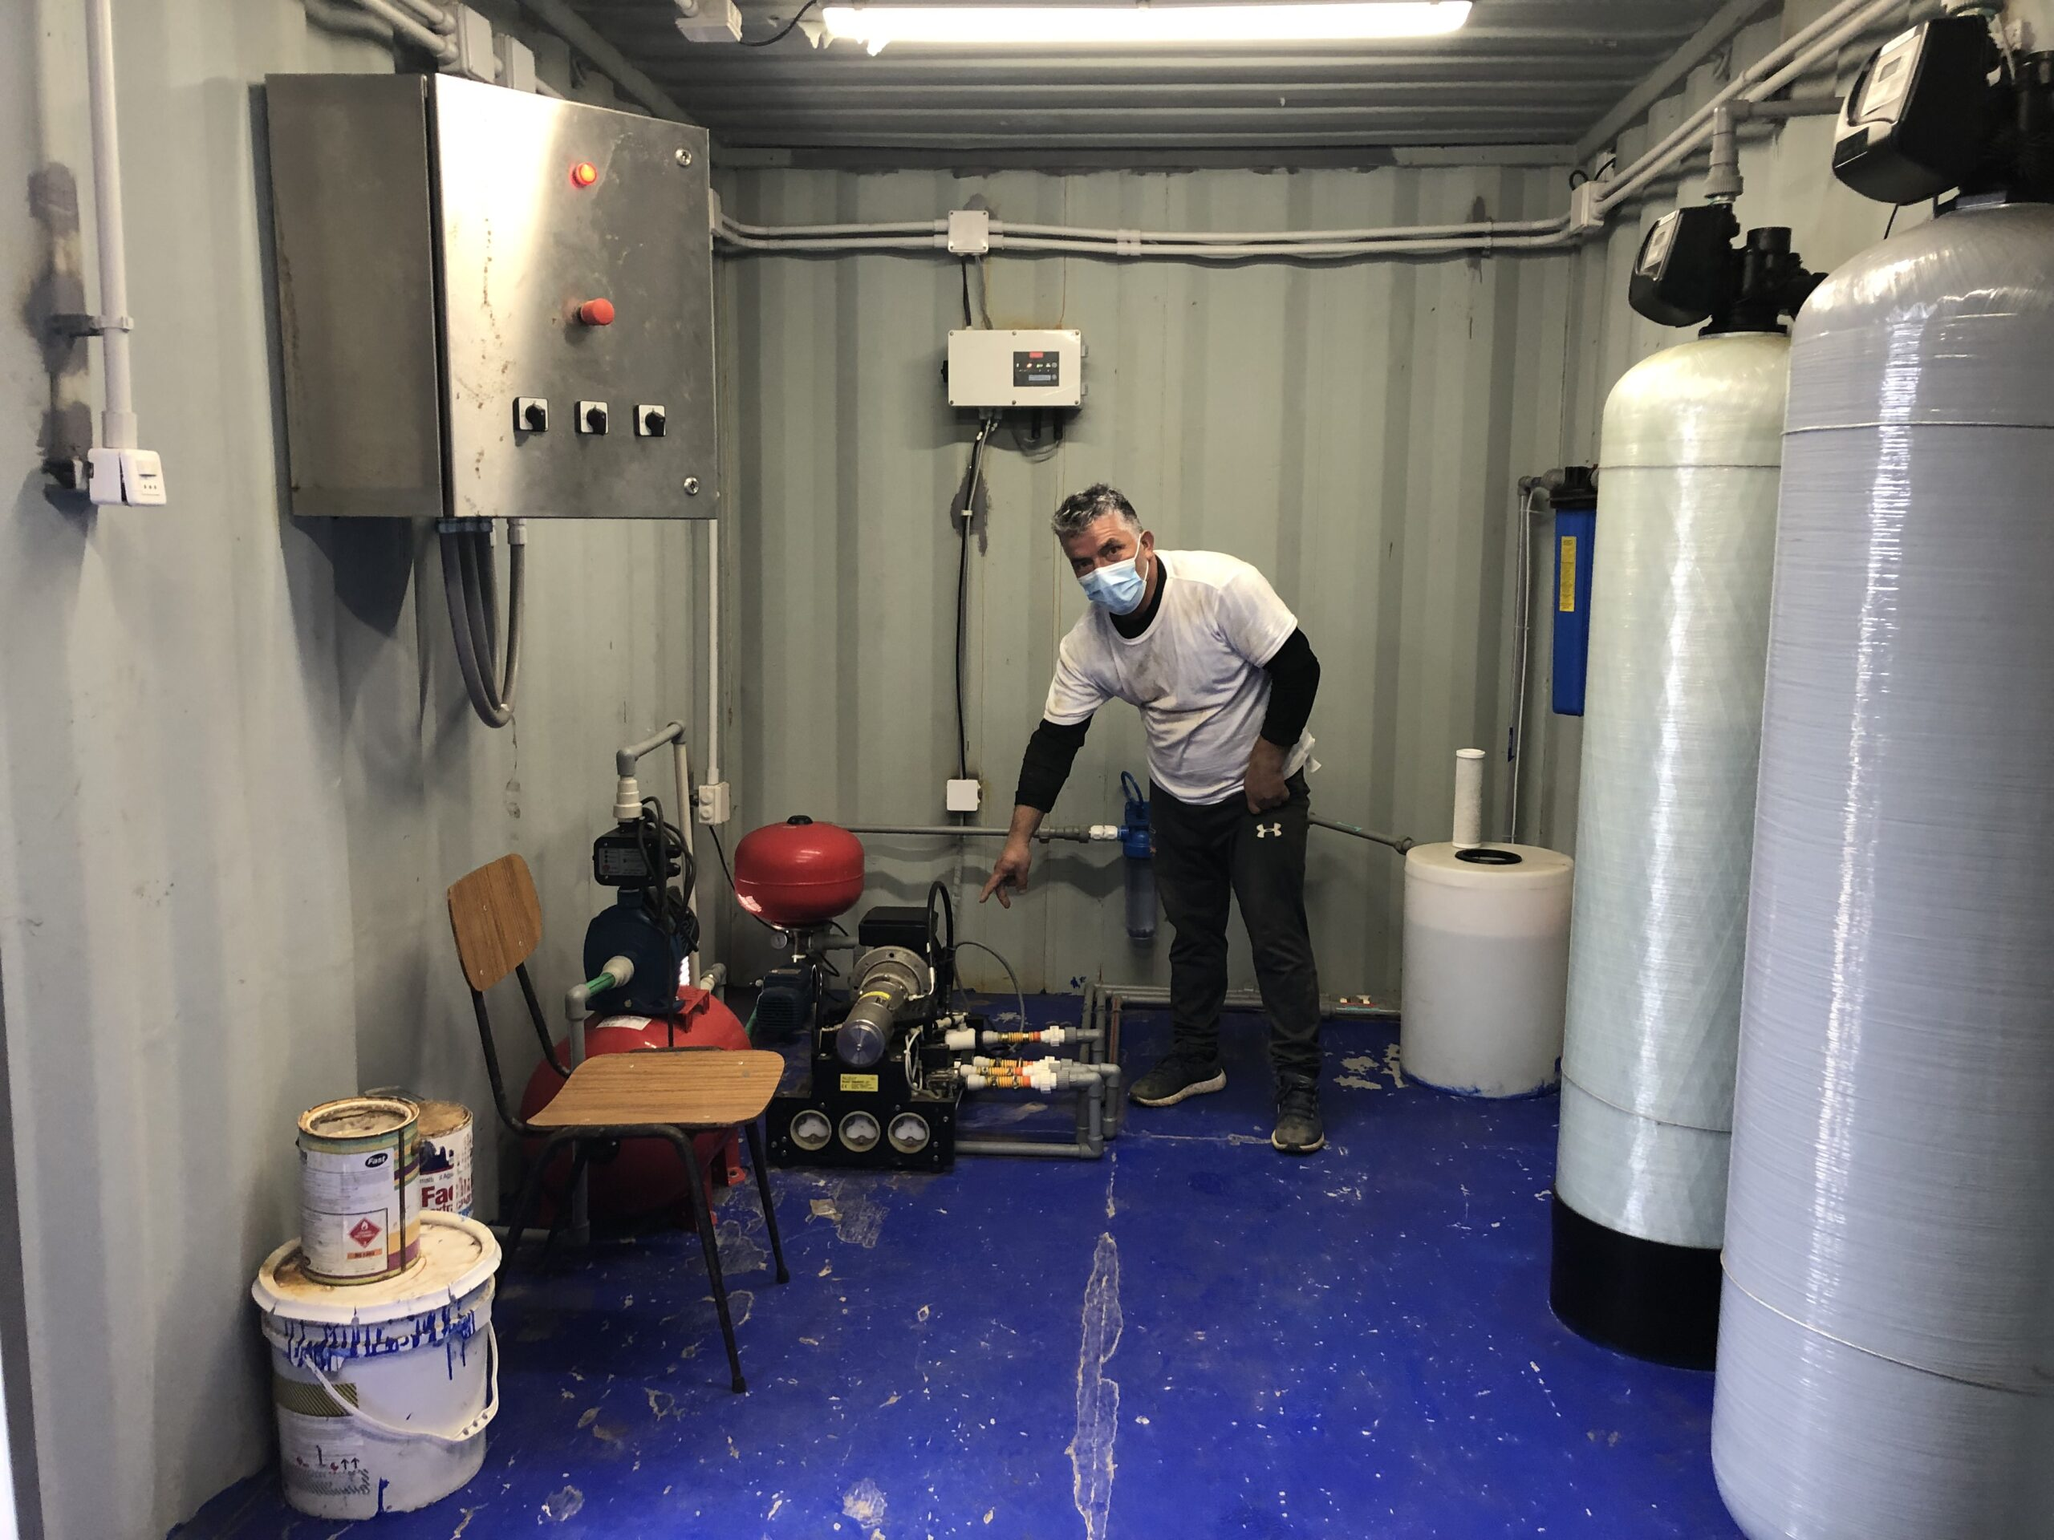
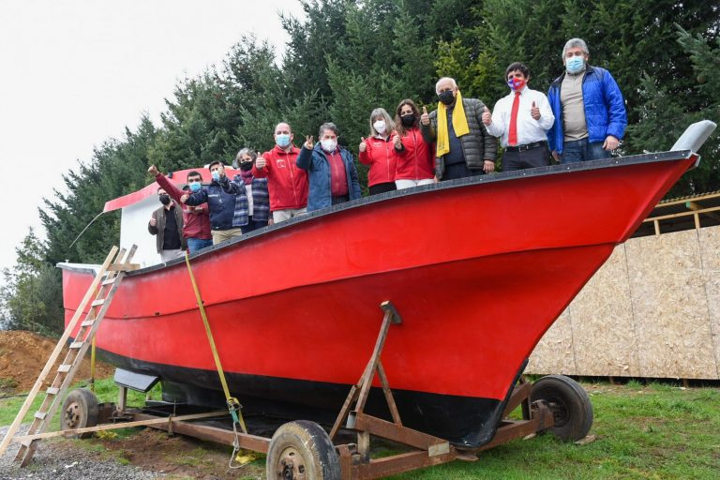
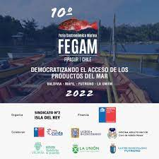
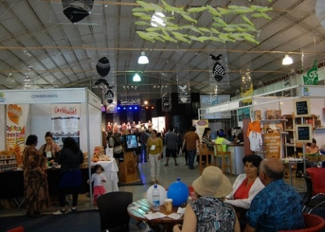
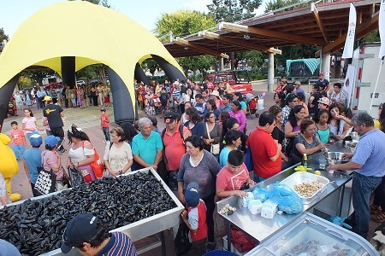
FOMENTO PRODUCTIVO

Slide 43
FINANCIAR A TRAVÉS DEL INDESPA LOS ESTUDIOS DE SITUACIÓN BASE (ESBAS) Y LOS SEGUIMIENTOS DE LAS ÁREAS DE MANEJO (ANUALES Y BIENALES). DEL MISMO MODO, SE DEBEN FINANCIAR PROYECTOS ASOCIADOS A LA VIGILANCIA DE LAS ÁREAS DE MANEJO.
RESPECTO A LA PESQUERÍA DE JIBIA Y REINETA, ES NECESARIO APOYAR CON COFINANCIAMIENTO EL 2° PROGRAMA DE MEJORAMIENTO DE LA FLOTA PESQUERA ARTESANAL DE PEQUEÑA ESCALA, PARA MODERNIZAR Y HACER MÁS SEGURA LA FLOTA.
SE REQUIERE IMPLEMENTAR UN PROGRAMA DE LARGO PLAZO DE PROMOCIÓN DE PRODUCTOS DEL MAR PROVENIENTES DE LA PESCA ARTESANAL QUE ABARQUE LAS 12 COMUNAS DE LA REGIÓN DE LOS RÍOS. ESTE PLAN DEBE CONTAR CON FINANCIAMIENTO ASEGURADO PARA AL MENOS 5 AÑOS DE EJECUCIÓN, QUE NOS PERMITA PROMOVER LOS PRODUCTOS DEL MAR EN LAS COMUNAS NO COSTERAS DE LA REGIÓN, FOMENTAR LAS CADENAS CORTAS DE ABASTECIMIENTO, AGILIZANDO LA ECONOMÍA DE LAS COMUNIDADES COSTERAS Y PROMOVIENDO EL CONSUMO DE PRODUCTOS DEL MAR EN LAS COMUNAS CON ESCASO ACCESO A PROTEÍNA DE BUENA CALIDAD.

Slide 44
A PARTIR DE 2023 ASEGURAR EL FINANCIAMIENTO DE LAS NUEVAS VERSIONES DE LA FERIA GASTRONÓMICA MARINA (FEGAM) ITINERANTE.
CONSOLIDAR EL PROGRAMA DE JUNAEB DE CONSUMO DE PRODUCTOS DEL MAR LOCALES EN LAS MINUTAS DE LA ALIMENTACIÓN ESCOLAR DE LA REGIÓN.
IMPLEMENTAR EN CONJUNTO CON LOS MUNICIPIOS, LAS PESCADERÍAS POPULARES, QUE ENTREGUEN ACCESO DE PRODUCTOS DEL MAR DE LA COSTA DE LA REGIÓN DE LOS RÍOS A LOS CONSUMIDORES DE LAS COMUNAS NO COSTERAS DE LA REGIÓN.
SE REQUIERE CON URGENCIA IMPLEMENTAR UN PLAN DE CONSTRUCCIÓN DE PLANTAS DESALINIZADORAS EN LA REGIÓN, SINO CALETAS COMO EL PIOJO, Y NIEBLA (TERMINAL PESQUERO) MUY PRONTAMENTE NO TENDRÁN AGUA PARA SUS ACTIVIDADES PROPIAS DE LA PESCA ARTESANAL REGULADAS POR LA LEY DE CALETAS COMO: FÁBRICAS DE HIELO, PLANTA DE PROCESOS, FERIAS GASTRONÓMICAS, LOCALES DE VENTA, ET ETC.

Slide 45
6.- OTROS
ORGANIZACIÓN REGIONAL DE PESCA DEL PACIFICO SUR (OROP – PS)
INVESTIGACION CIENTIFICA.
PLATAFORMA SOCIAL.
SUSTENTABILIDAD

Slide 46
ORGANIZACIÓN REGIONAL DE PESCA DEL PACIFICO SUR (OROP – PS)
LA PESCA ARTESANAL A TRAVES DE REPRESENTANTES DE LAS) 3 CONFEDERACIONES NACIONALES DEBE SER INVITADA A PARTICIPAR EN LAS REUNIONES NACIONALES E INTERNACIONALES QUE SE REALICEN AL EFECTO.
LAS MEDIDAS DE CONSERVACION Y ORDENAMIENTO DE LOS RECURSOS PESQUEROS EN ALTA MAR EN EL OCEANO PACIFICO NO SOLO DEBEN BENEFICIAR A LA PESCA INDUSTRIAL, SI NO QUE TAMBIEN A LA PESCA ARTESANAL .
PESQUERIAS COMO EL JUREL DE ESTA ESPECIE DE “RAE INTERNACIONAL” QUE ANTES DEL 2021 ERAN ADQUIRIDAS SOLO POR LA INDUSTRIA, AHORA TAMBIEN MEDIANTE ACUERDOS CON LA INDUSTRIA O DONACIONES DE CHINA SE LOGRO BENEFICIAR TAMBIEN A LA PESCA ARTESANAL.
LA OROP – PS ESTA TRABAJANDO EN LA REGULACION DEL ESFUERZO PESQUERO DE LA JUBIA EN AGUAS INTERNACIONALES, LO QUE ES PREOCUPANTE PARA LA PESCA ARTESANAL.

Slide 47
INVESTIGACION CIENTÍFICA
SE SOLICITA QUE LA SUBSECRETARÍA DE PESCA Y ACUICULTURA TOME EN CONSIDERACIÓN LAS SOLICITUDES DE INVESTIGACIÓN QUE CADA AÑO SE LEVANTAN DESDE LA REGIÓN, A TRAVÉS DE LAS INSTANCIAS FORMALES COMO SON LOS CONSEJOS ZONALES DE PESCA Y LOS COMITÉS DE MANEJO, PERO QUE FINALMENTE NUNCA HAN SIDO CONSIDERADAS.
SE REQUIERE QUE EL ROL DEL INSTITUTO DE FOMENTO PESQUERO IFOP, TRANSPARENTE SU GESTIÓN ASOCIADA A LA INVESTIGACIÓN CIENTÍFICA Y RECOMENDACIONES, YA QUE POR RECURRENTES INCONSECUENCIAS, SE HABRÍA PERDIDO SU CREDIBILIDAD ANTE ALGUNOS SECTORES DE LA PESCA ARTESANAL.

Slide 48
PLATAFORMA SOCIAL
A) CREEMOS QUE LA PLATAFORMA SOCIAL DEBE SUSTENTARSE EN LOS RECURSOS ECONÓMICOS QUE GENERAN LAS DIFERENTES PESQUERÍAS, COMO POR EJEMPLO PATENTES, IVA, PERMISOS, MULTAS, ETC. LA IDEA ES QUE ESOS DINEROS SEAN PARTE DE LA PLATAFORMA SOCIAL.
B) LA PESCA ARTESANAL EN GENERAL, DEBERÍA TENER UN ÍTEM PARA GENERAR MITIGACIONES EN CASOS EXCEPCIONALES QUE TENGAN RELACIÓN DIRECTA CON LA SUSTENTABILIDAD DE LOS RECURSOS
C) SE NECESITA UN SEGURO QUE LOGRE CUBRIR TODOS LOS ASPECTOS DE LAS CONDICIONES DE TRABAJO A LAS QUE SE EXPONEN LOS PESCADORES ARTESANALES. LA AUTORIDAD DEBE RECONOCER QUE LA PESCA ARTESANAL EN GENERAL ES UNA ACTIVIDAD DE ALTO RIESGO
D) QUE SEA OBLIGATORIO UN SEGURO DE VIDA, NO NECESARIAMENTE EL DEL BANCOESTADO, SI NO CUALQUIER SEGURO A TODO EVENTO QUE PUEDA TENER EL PESCADOR ARTESANAL
E) GENERAR UNA JUBILACIÓN DIGNA NO INFERIOR A UN SUELDO MÍNIMO. CREAR UN INCENTIVO AL RETIRO PARA DESCONGESTIONAR EL SECTOR.

Slide 49
SUSTENTABILIDAD
LAS AUTORIDADES DEBEN ESTAR PREPARADAS PARA PERTURBACIONES COMO LA MAREA ROJA O LA VARIACIÓN EN LA ABUNDANCIA DE RECURSOS PESQUEROS COMO LA JIBIA. EL CAMBIO CLIMÁTICO ES UNA AMENAZA COMPLEJA PARA LA SOSTENIBILIDAD DE LA PESCA ARTESANAL Y EL DESARROLLO DE LA ACUICULTURA DE LAS ÁREAS DE MANEJO, NO SOLO EN NUESTRA REGIÓN, SI NO QUE EN EL PAÍS. SE NECESITAN MEDIDAS REALES Y URGENTES DE ADAPTACIÓN AL CAMBIO CLIMÁTICO. CADA DÍA SE HACE MÁS DIFÍCIL EL TRABAJO DE LOS PESCADORES ARTESANALES, EN PARTICULAR LOS BUZOS MARISCADORES Y PESCA COSTERA, PUESTO QUE CADA VEZ SON MÁS FRECUENTES LAS MAREJADAS Y POR ENDE MÁS ESCASOS LOS DÍAS POSIBLES PARA TRABAJAR. ADEMÁS, NO TODAS LAS CALETAS CUENTAN CON LA INFRAESTRUCTURA NECESARIA PARA ENFRENTAR LOS EFECTOS DEL CAMBIO CLIMÁTICO. EL CAMBIO CLIMÁTICO Y SUS CONSECUENCIAS SON MULTIFACTORIALES, POR LO CUAL LA PESCA ARTESANAL, DADO SU CONDICIÓN DE VECINO PERMANENTE DE LAS COSTAS, Y SIENDO UNO LOS GREMIOS MÁS AFECTADOS, TAMBIÉN PUEDE CONVERTIRSE EN UN VIGILANTE ACTIVO DE SUS EFECTOS, PARA LO CUAL REQUIERE DEL APOYO TÉCNICO NECESARIO.

